Slide 1
SES Banquet 2020
Virtual slide show
Notes:
Slides are timed. As soon as you start the presentation, the photos will cycle through on their own. Enjoy a sampling of what the school of Earth Sciences has been up to before and after social distancing.

Slide 2
SES Banquet 2020
Before Social Distancing

Slide 3
SES Banquet 2020
SES @ GSA 2019

Slide 4
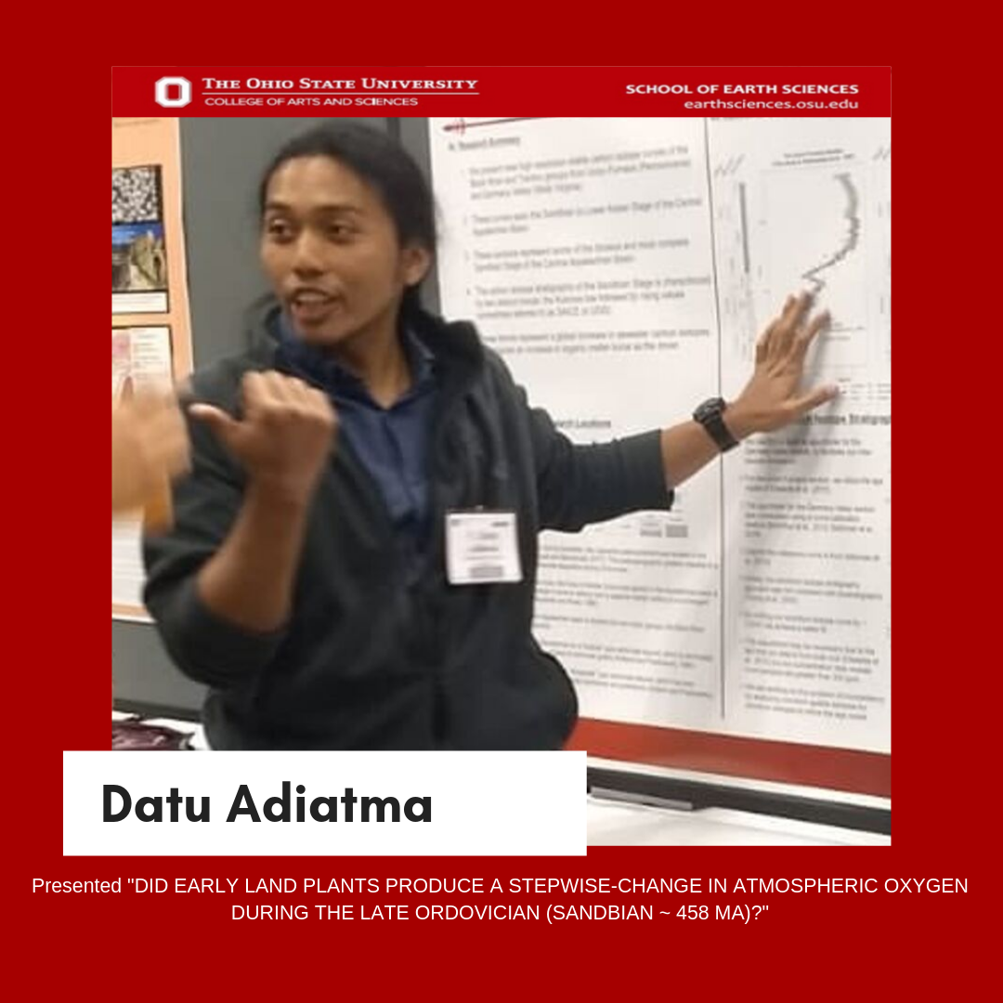
SES Banquet 2020

Slide 5
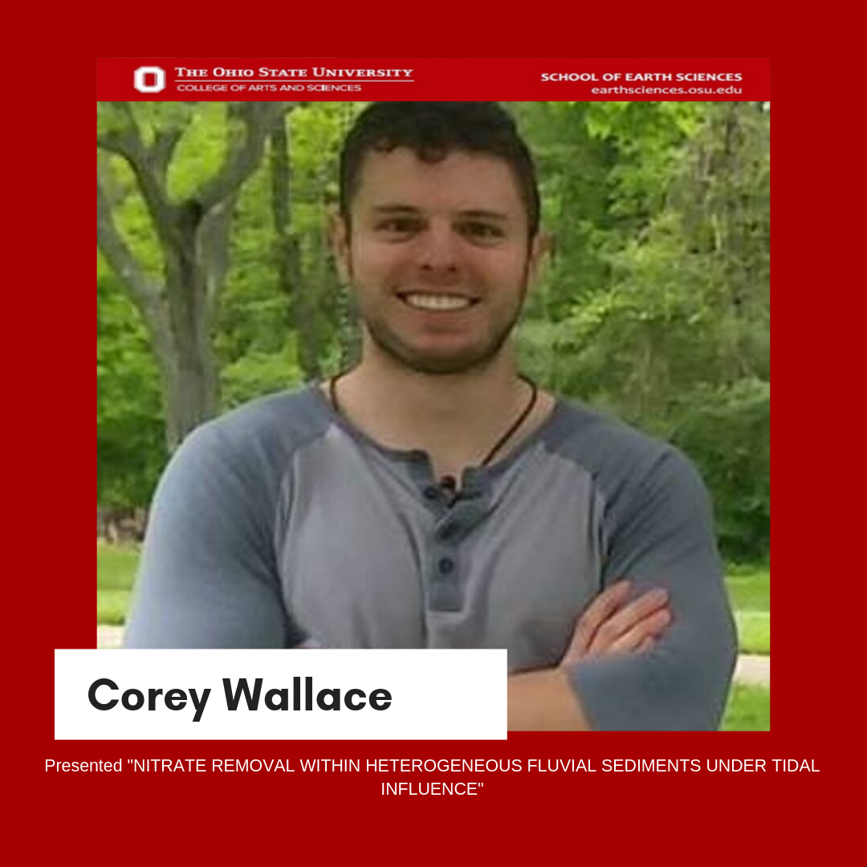
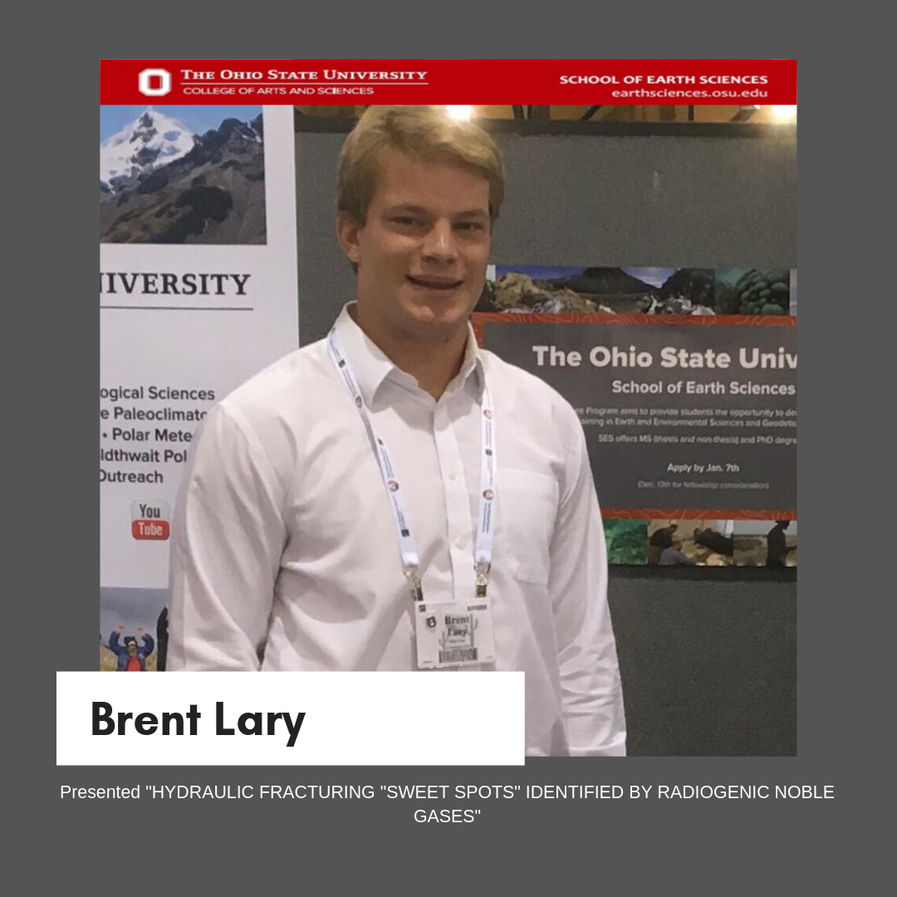
SES Banquet 2020

Slide 6
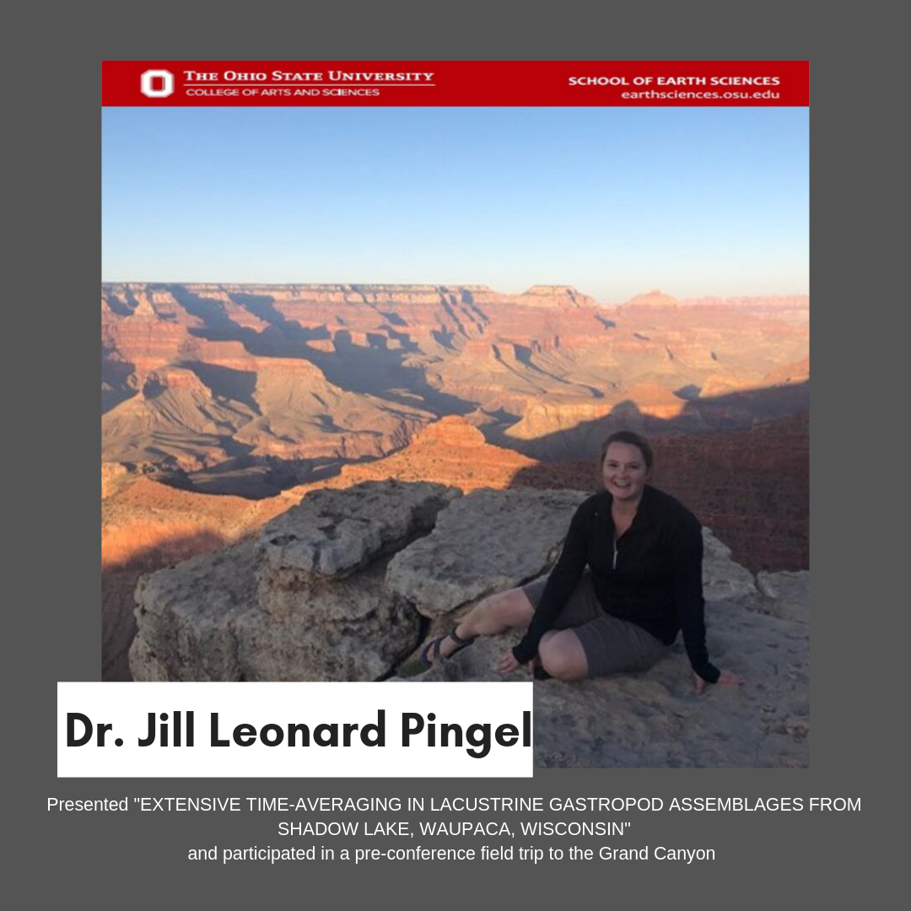
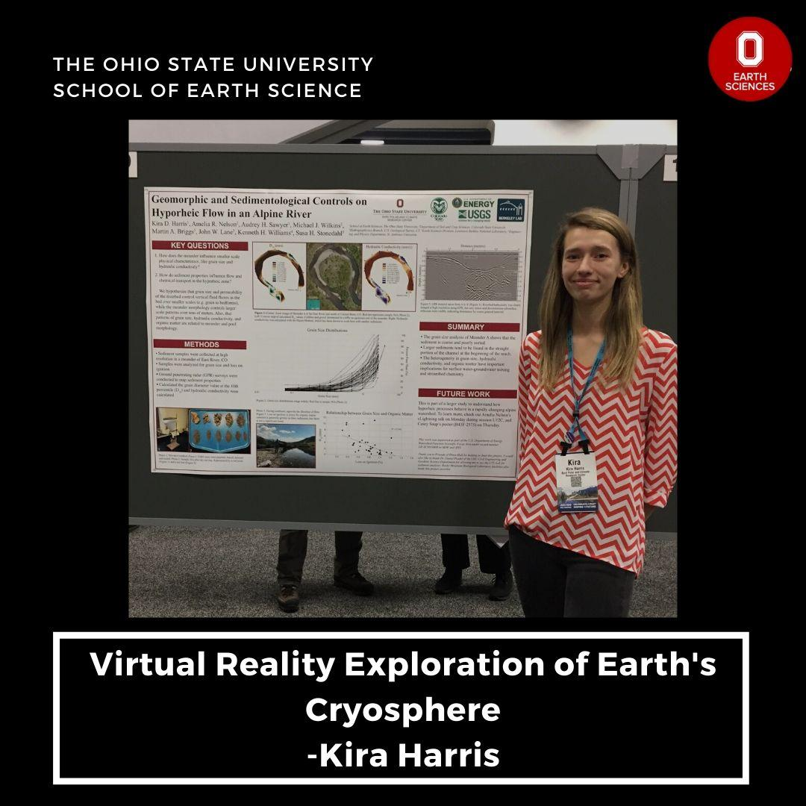
SES Banquet 2020

Slide 7
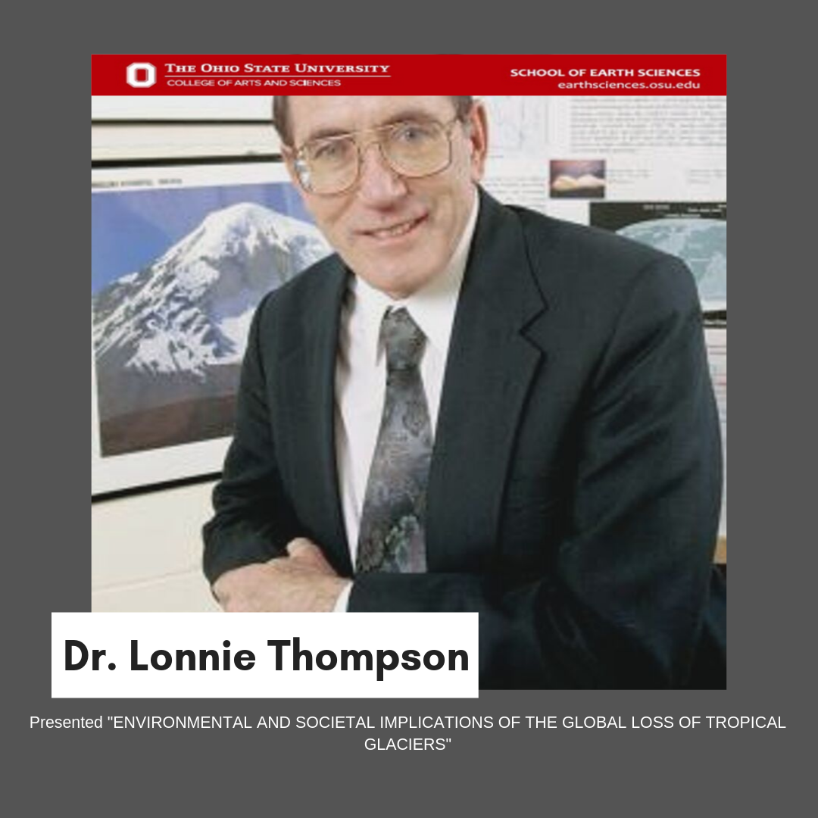
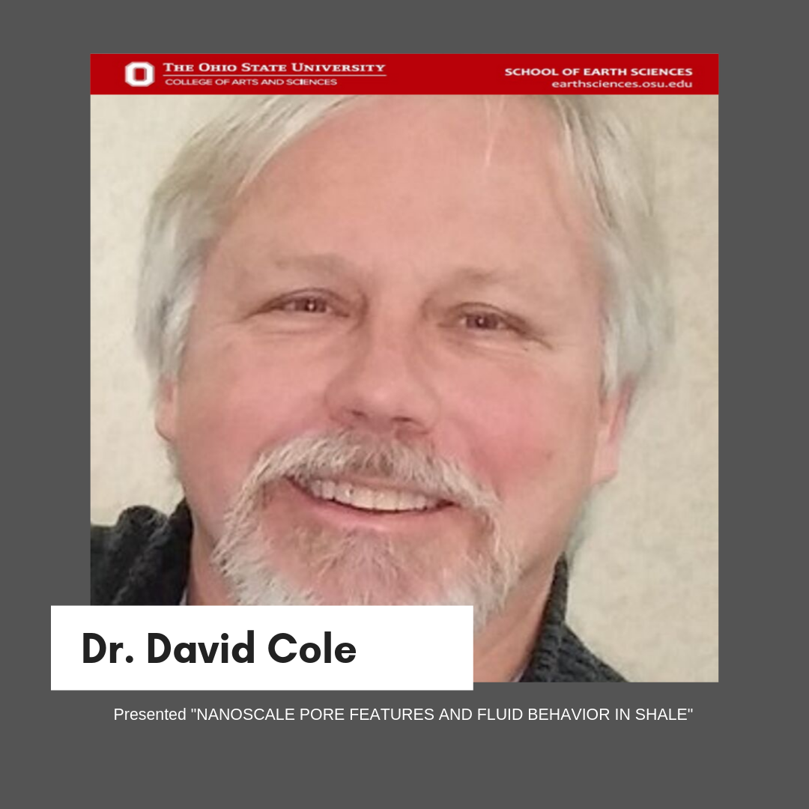
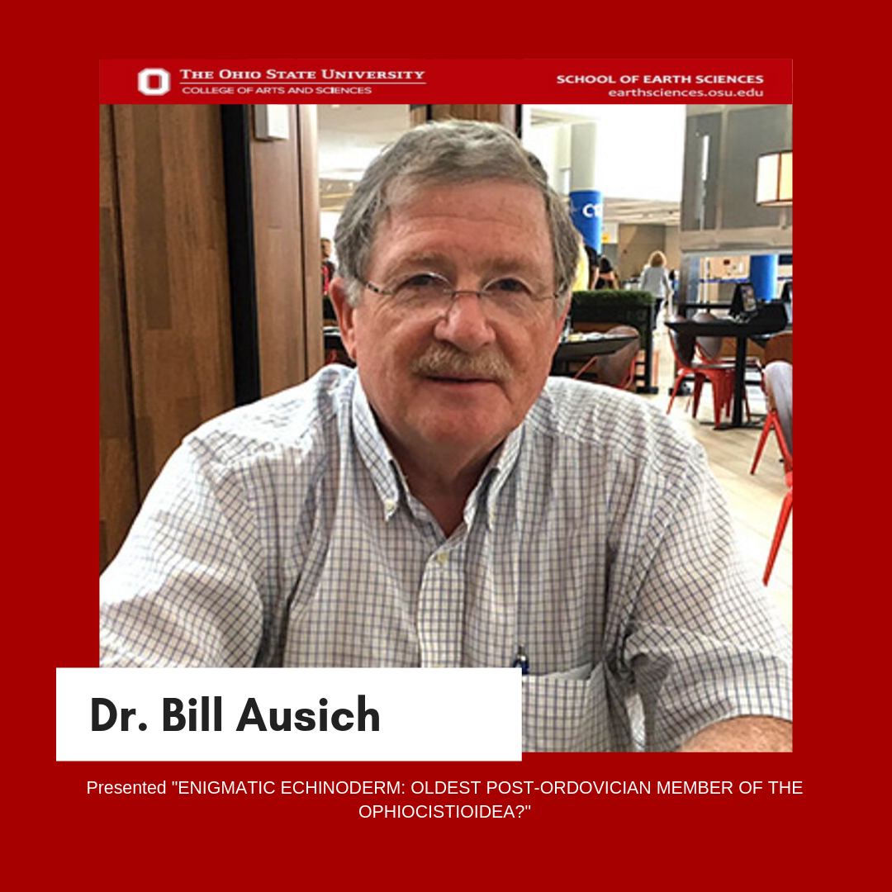
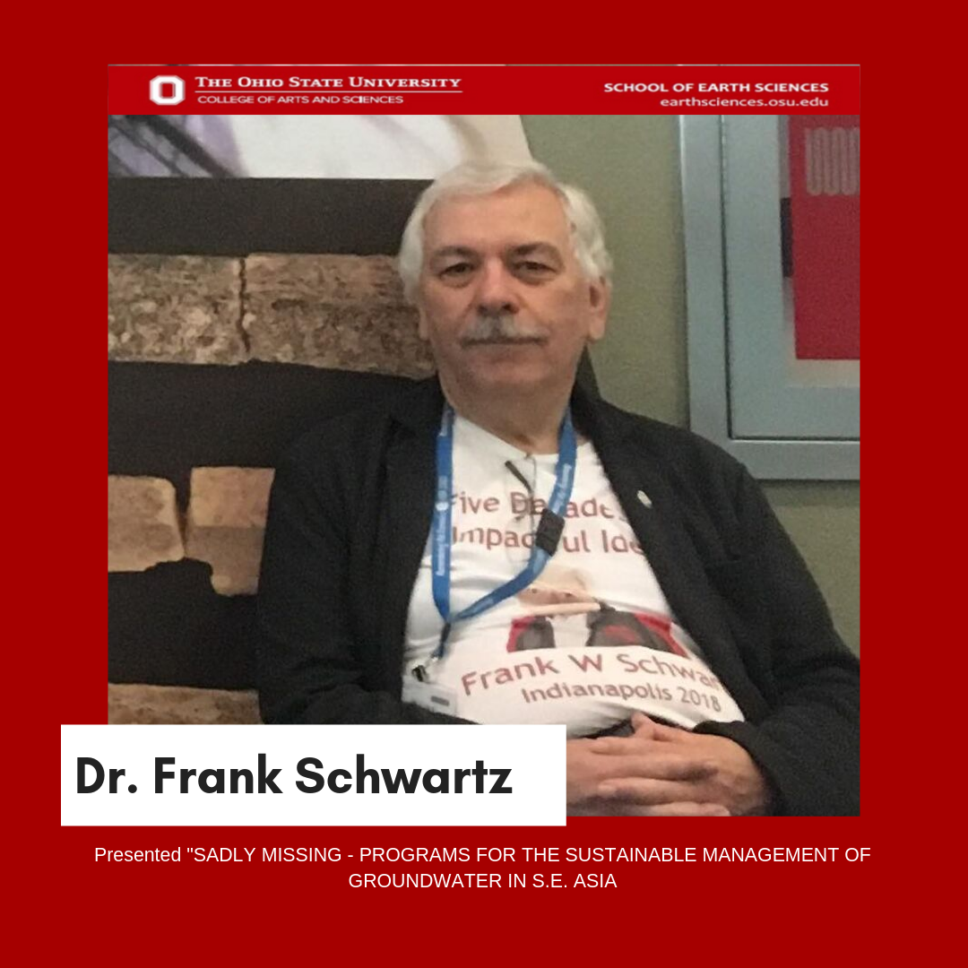
SES Banquet 2020

Slide 8
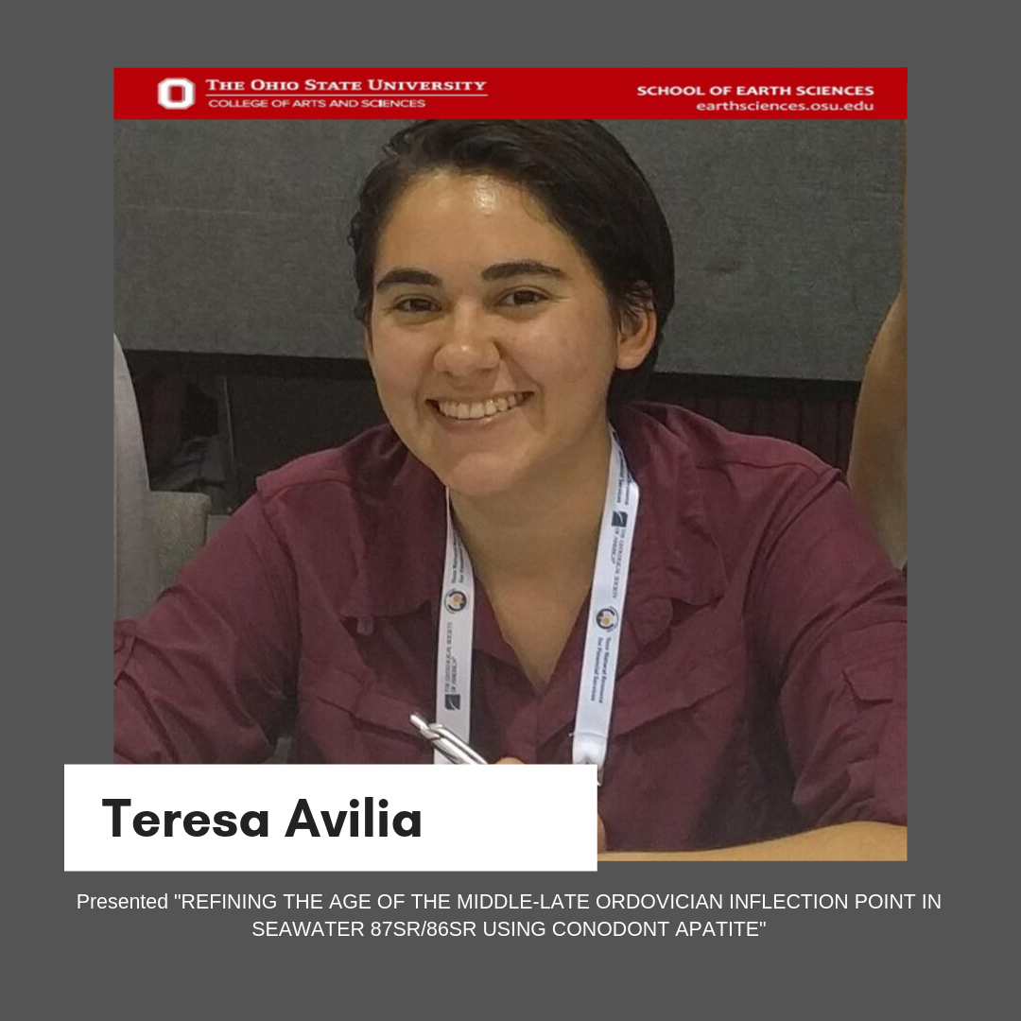

SES Banquet 2020

Slide 9
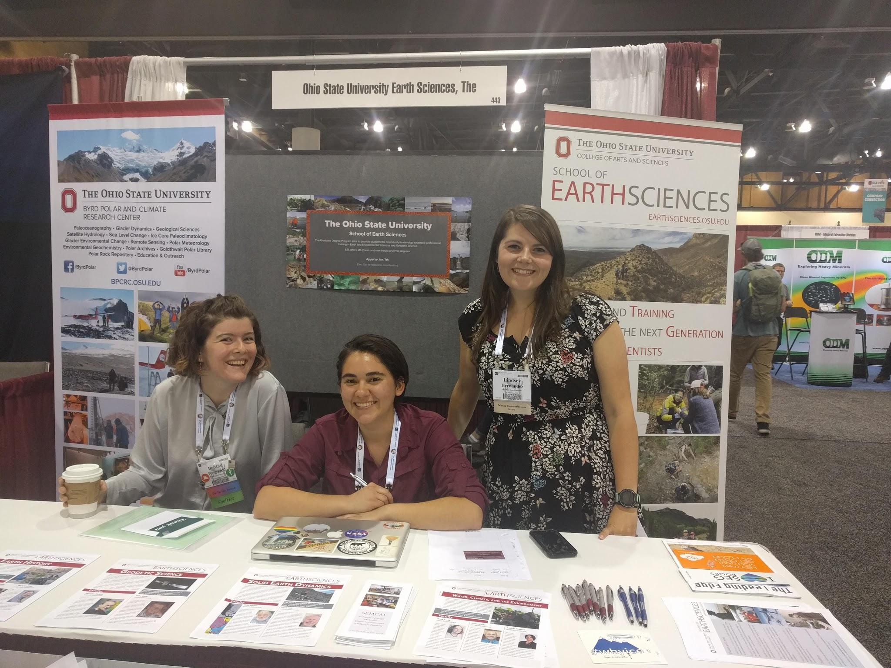
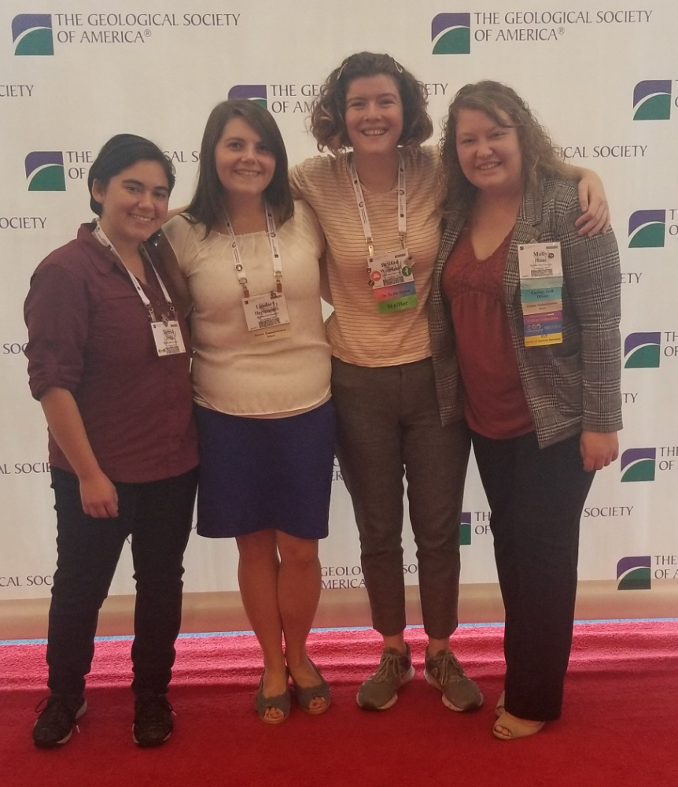
SES Banquet 2020

Slide 10
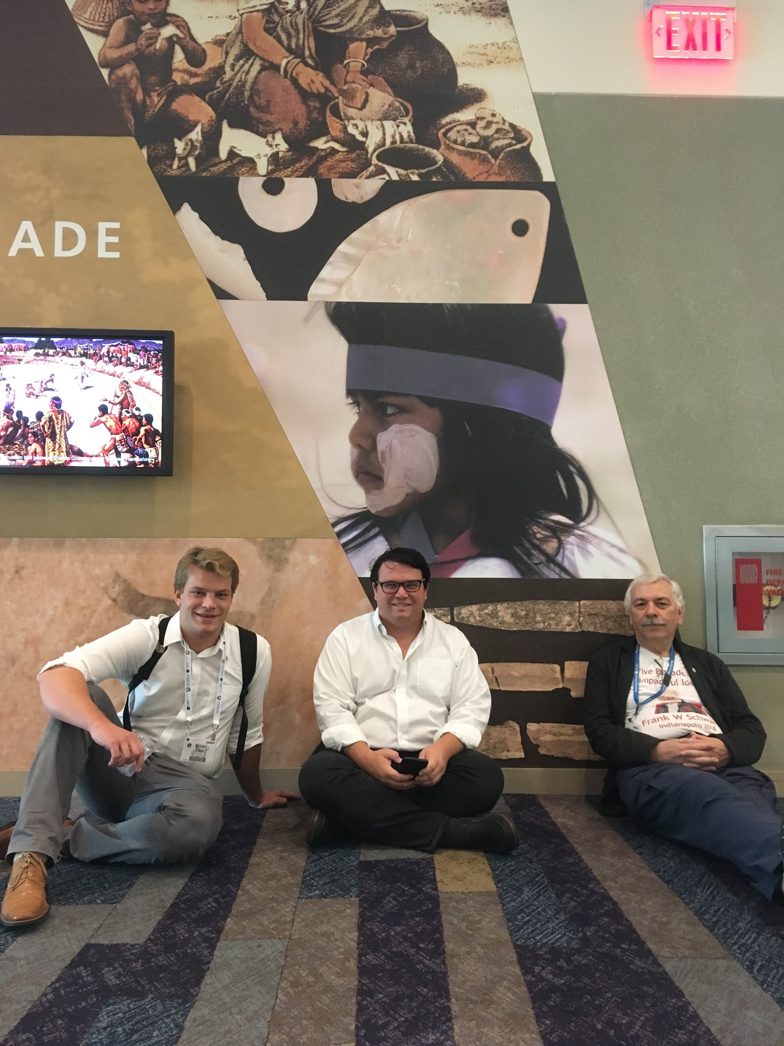
SES Banquet 2020

Slide 11
SES Banquet 2020
SES @ AGU 2019

Slide 12
SES Banquet 2020
Mike Braunagel

Slide 13
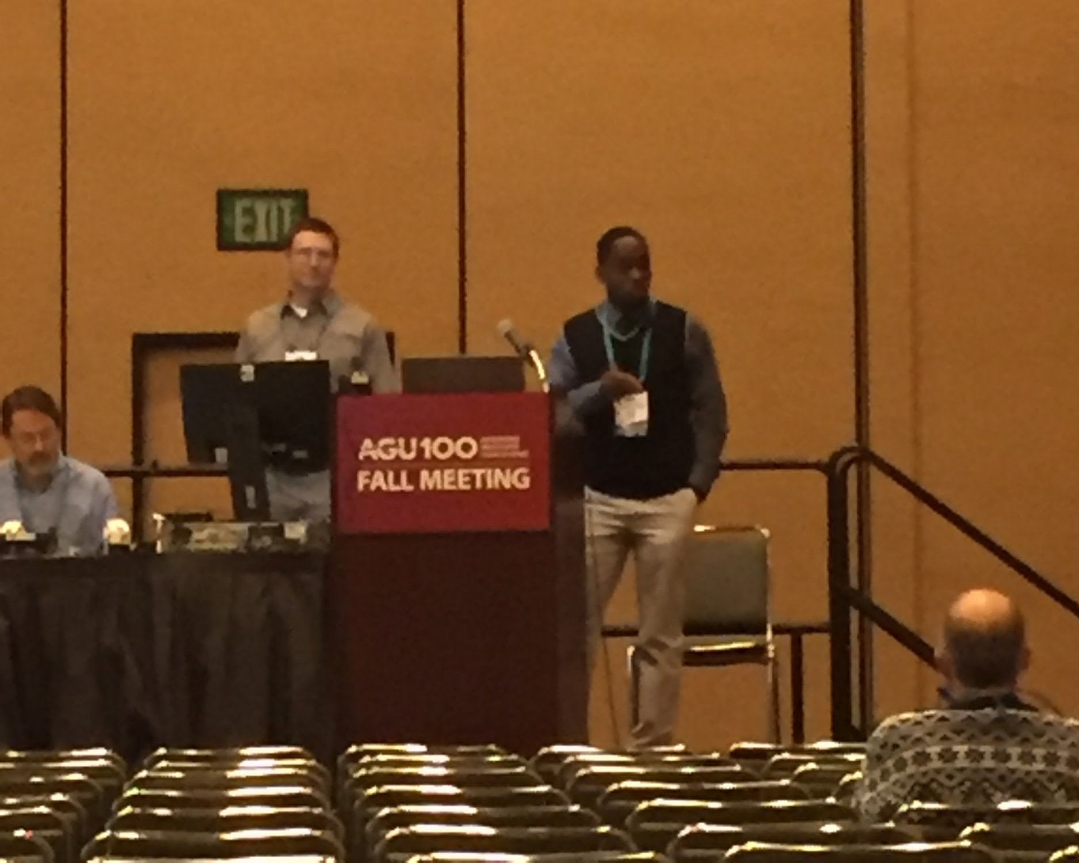
SES Banquet 2020
Deon Knights

Slide 14
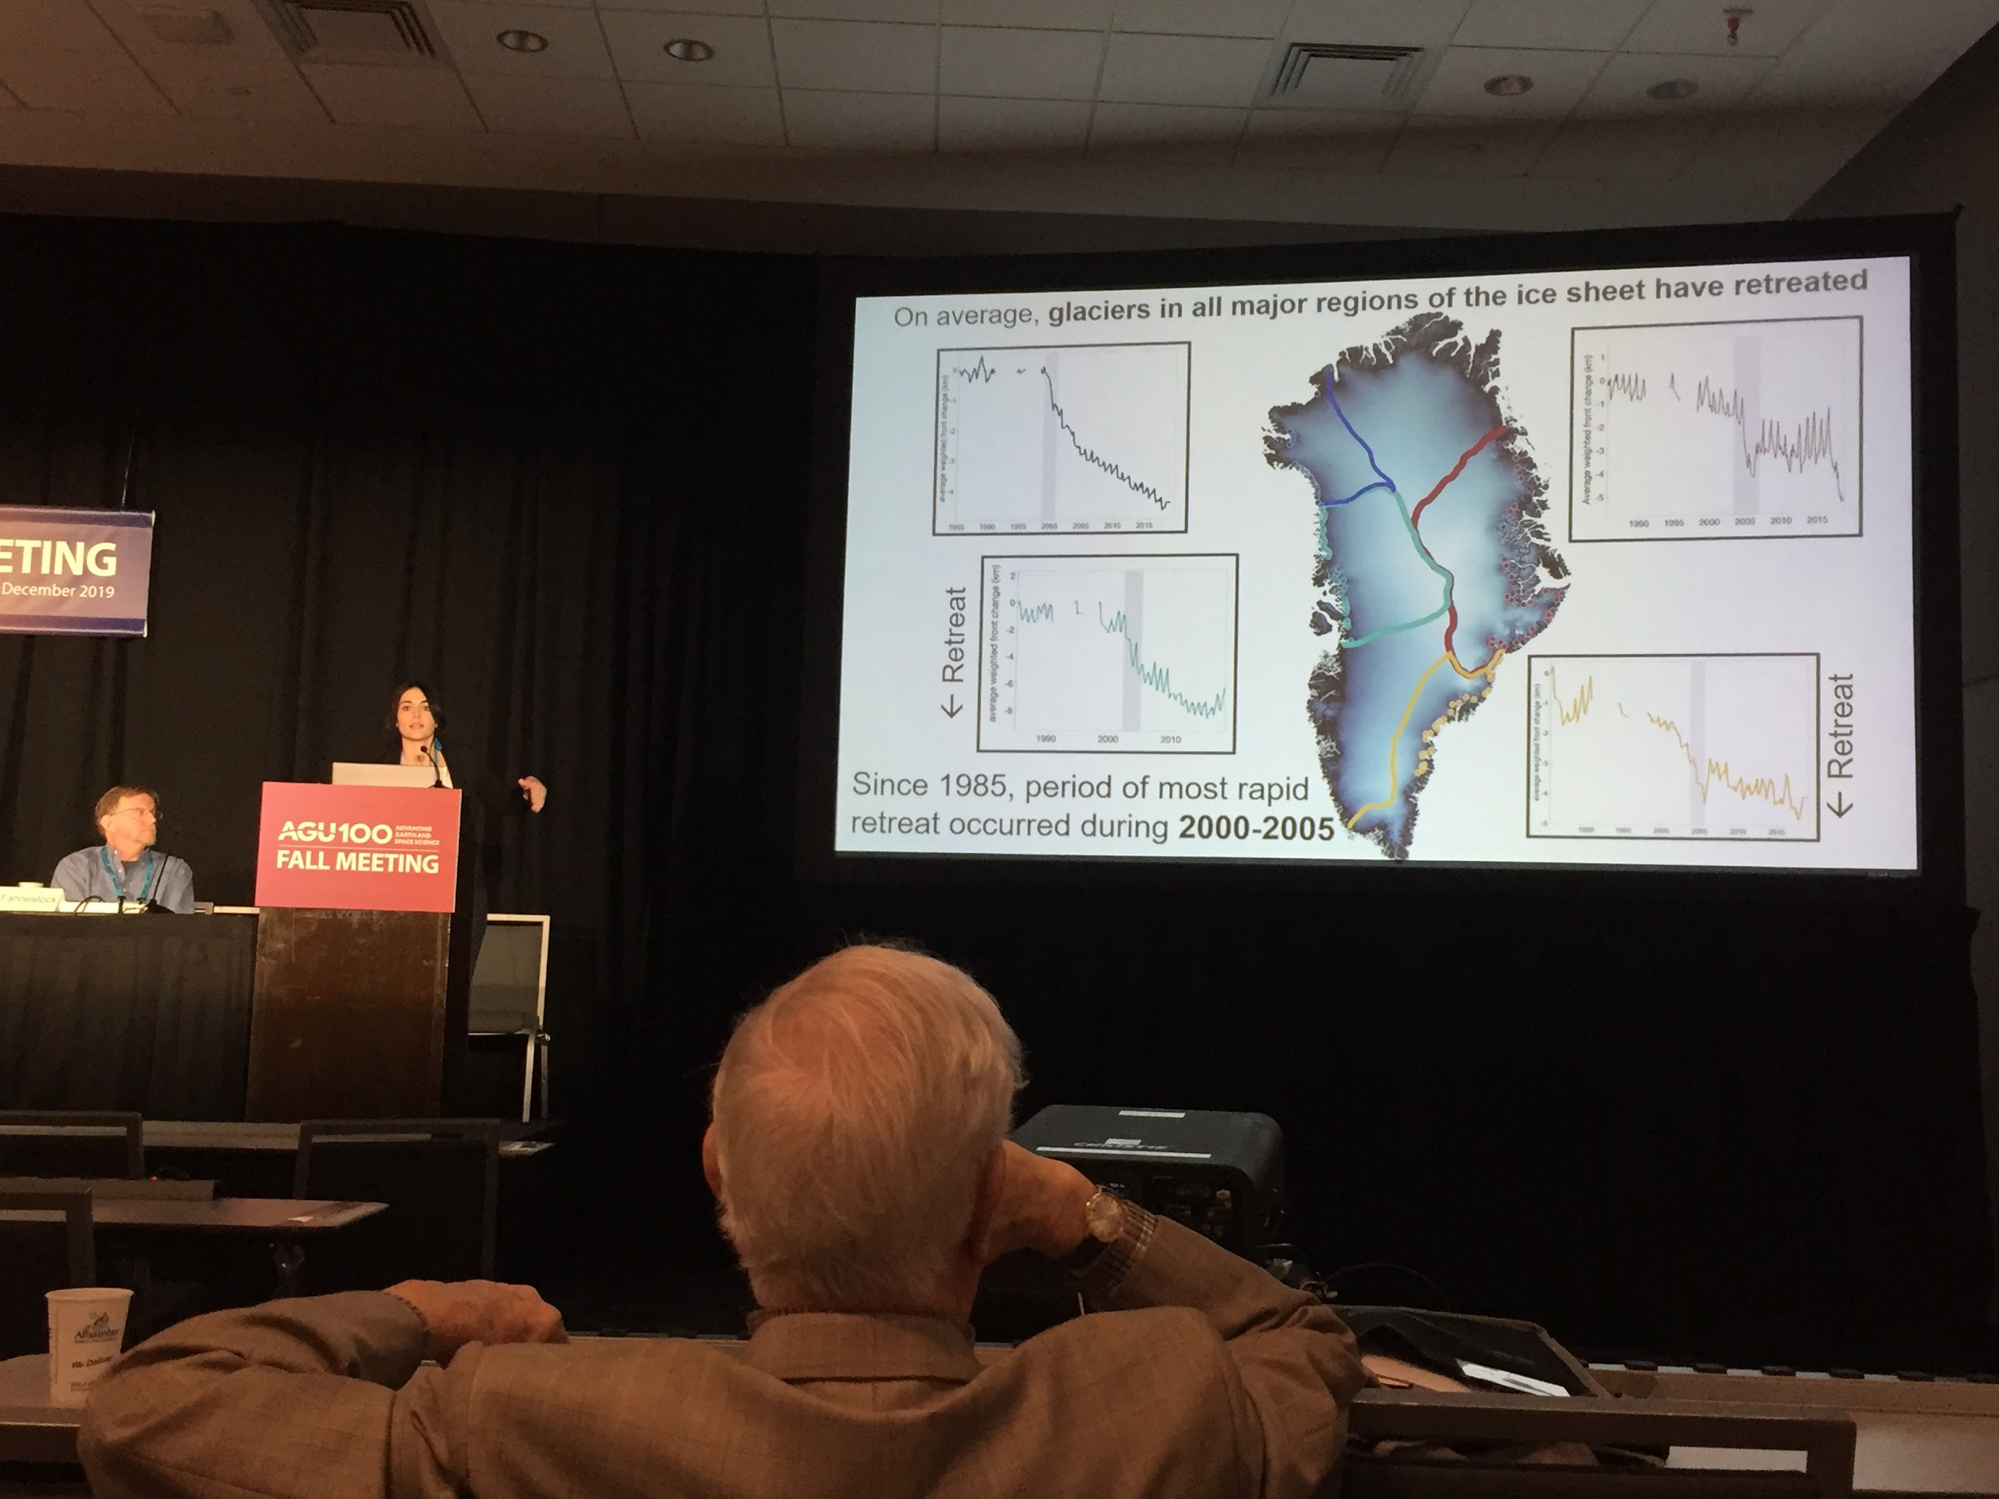
SES Banquet 2020
Michalea King

Slide 15
SES Banquet 2020
Emma Oti

Slide 16
SES Banquet 2020
Apoorva Shastry

Slide 17
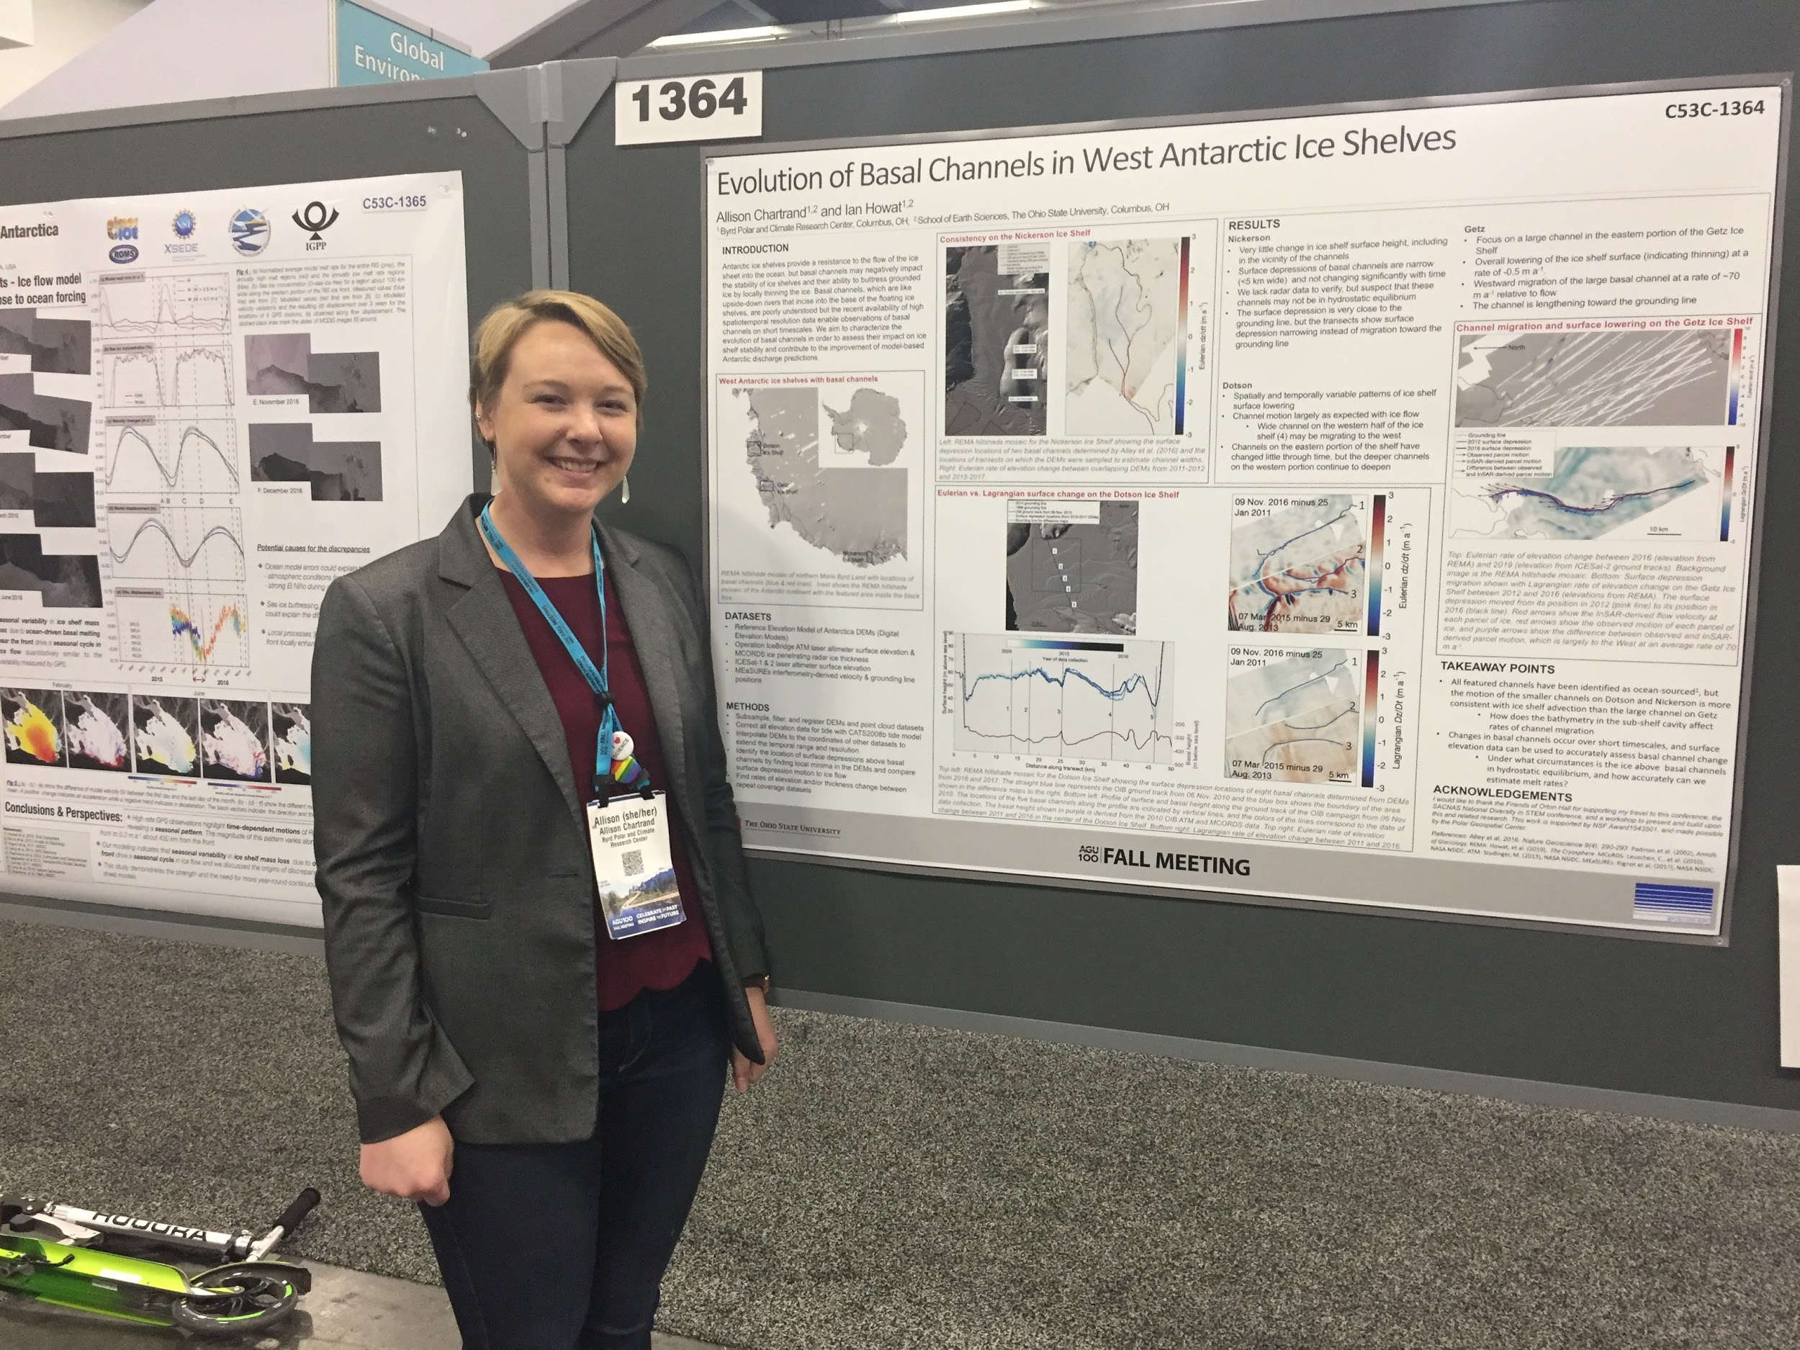
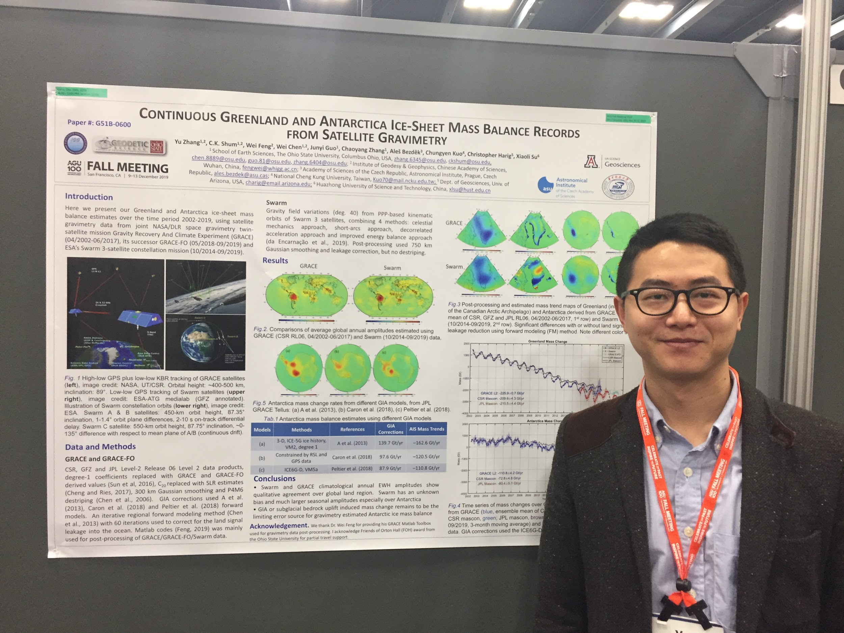
SES Banquet 2020

Slide 18
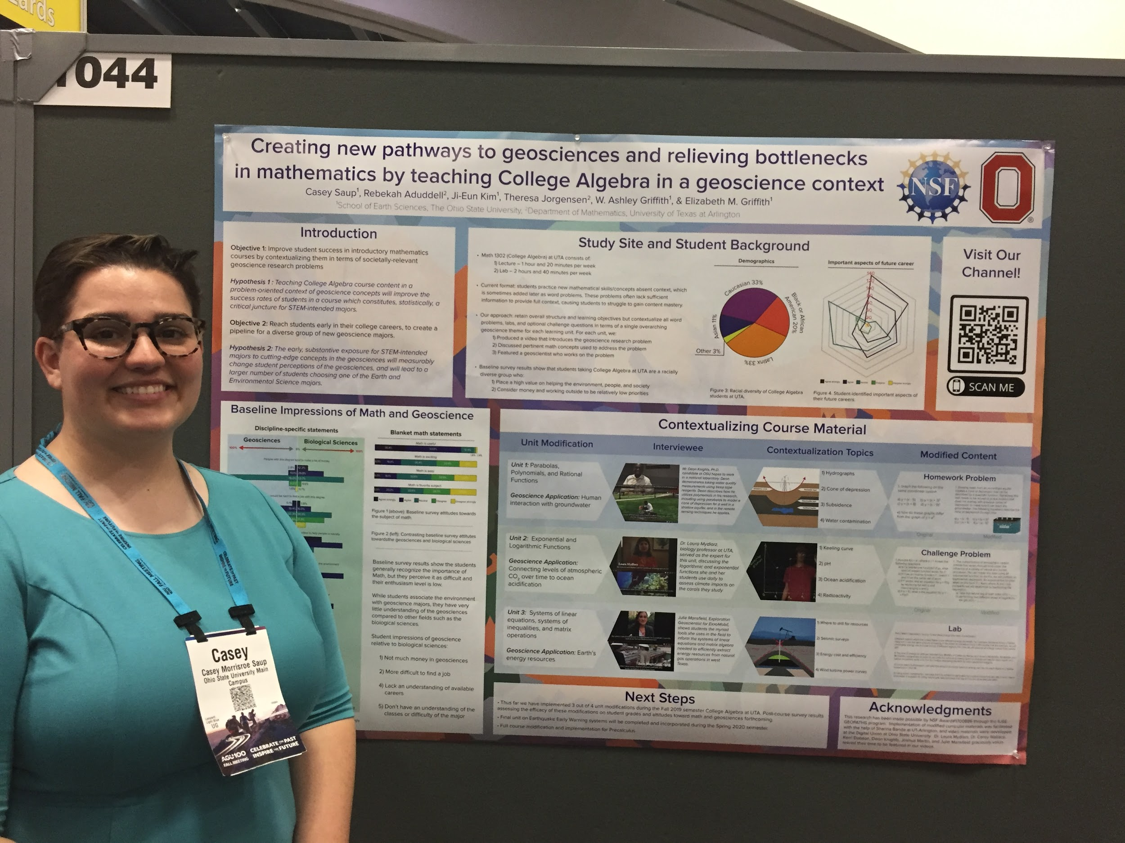
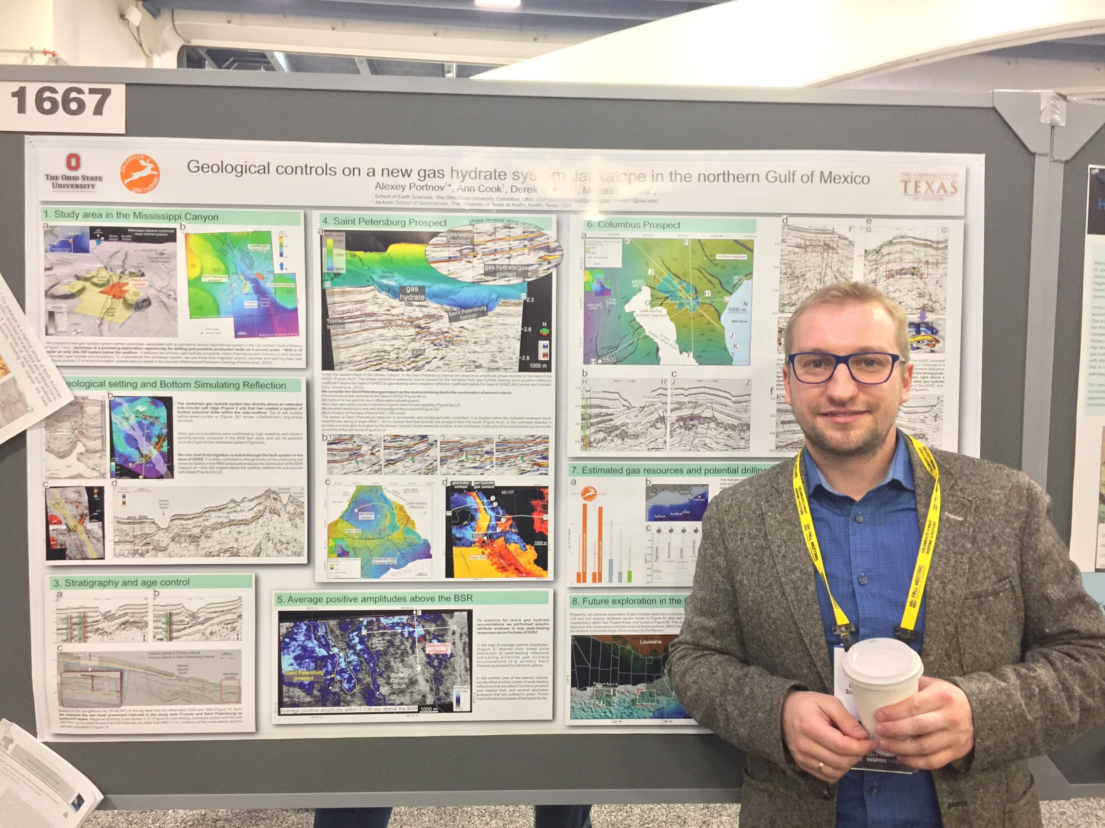
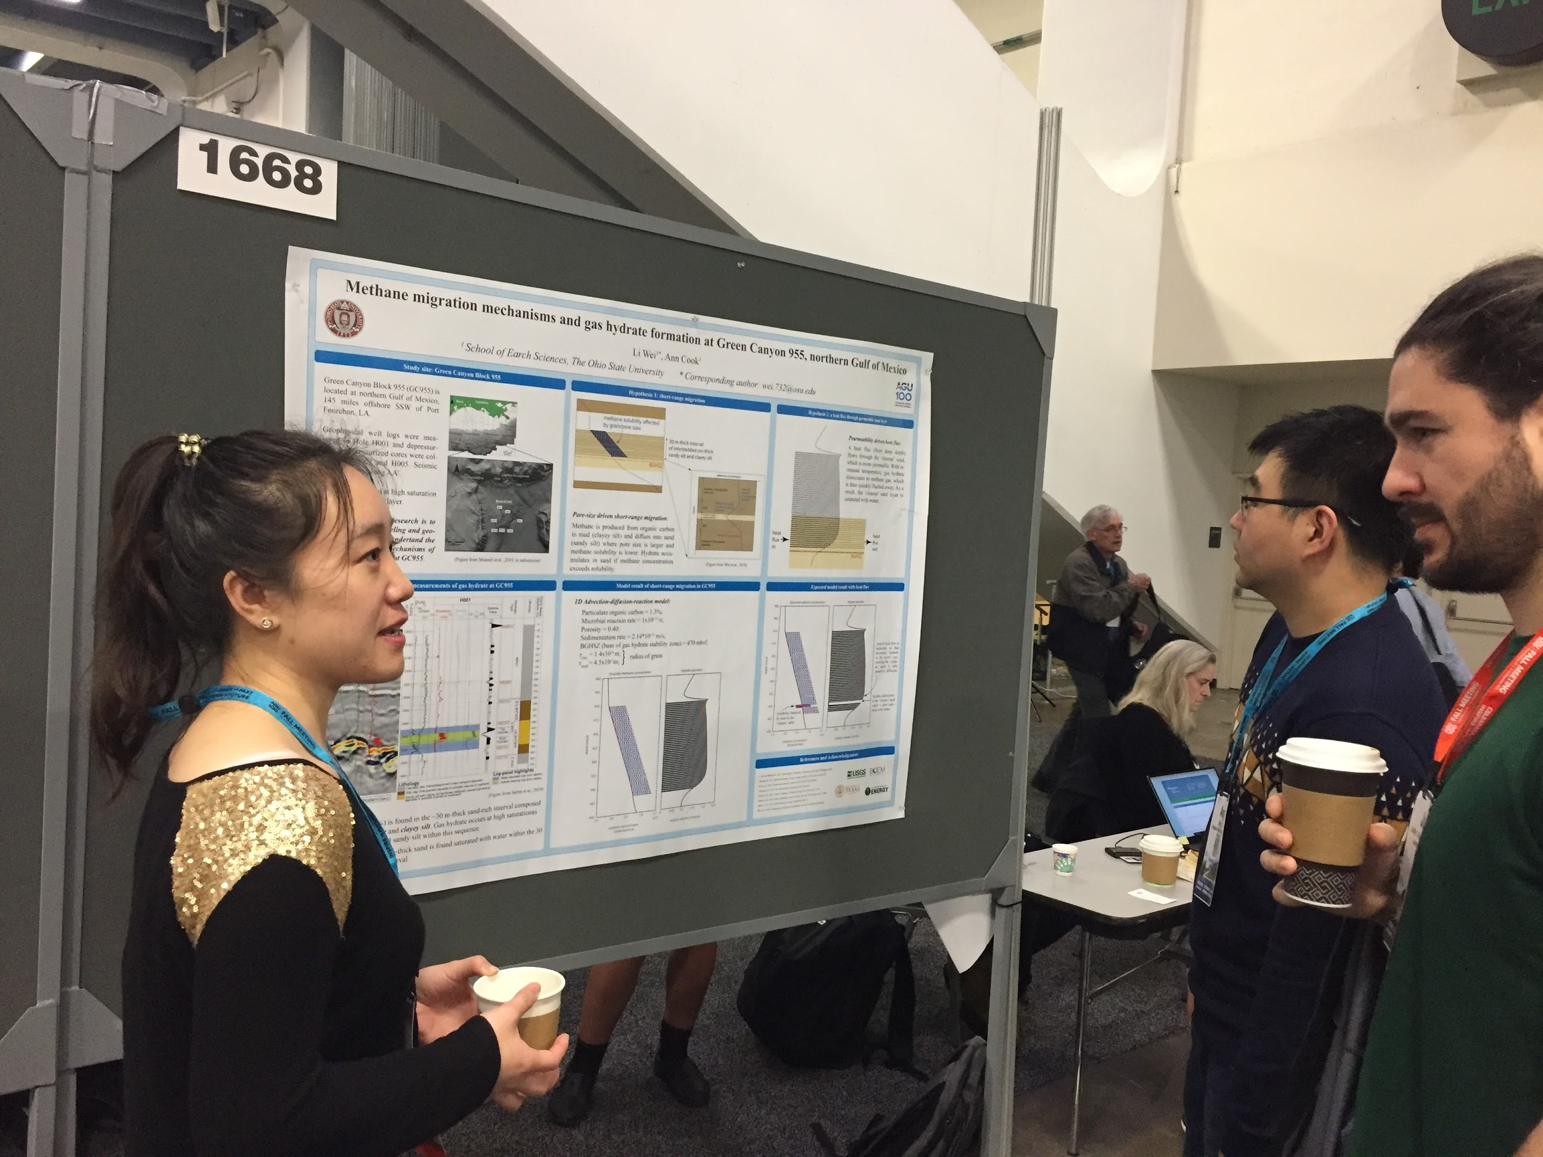
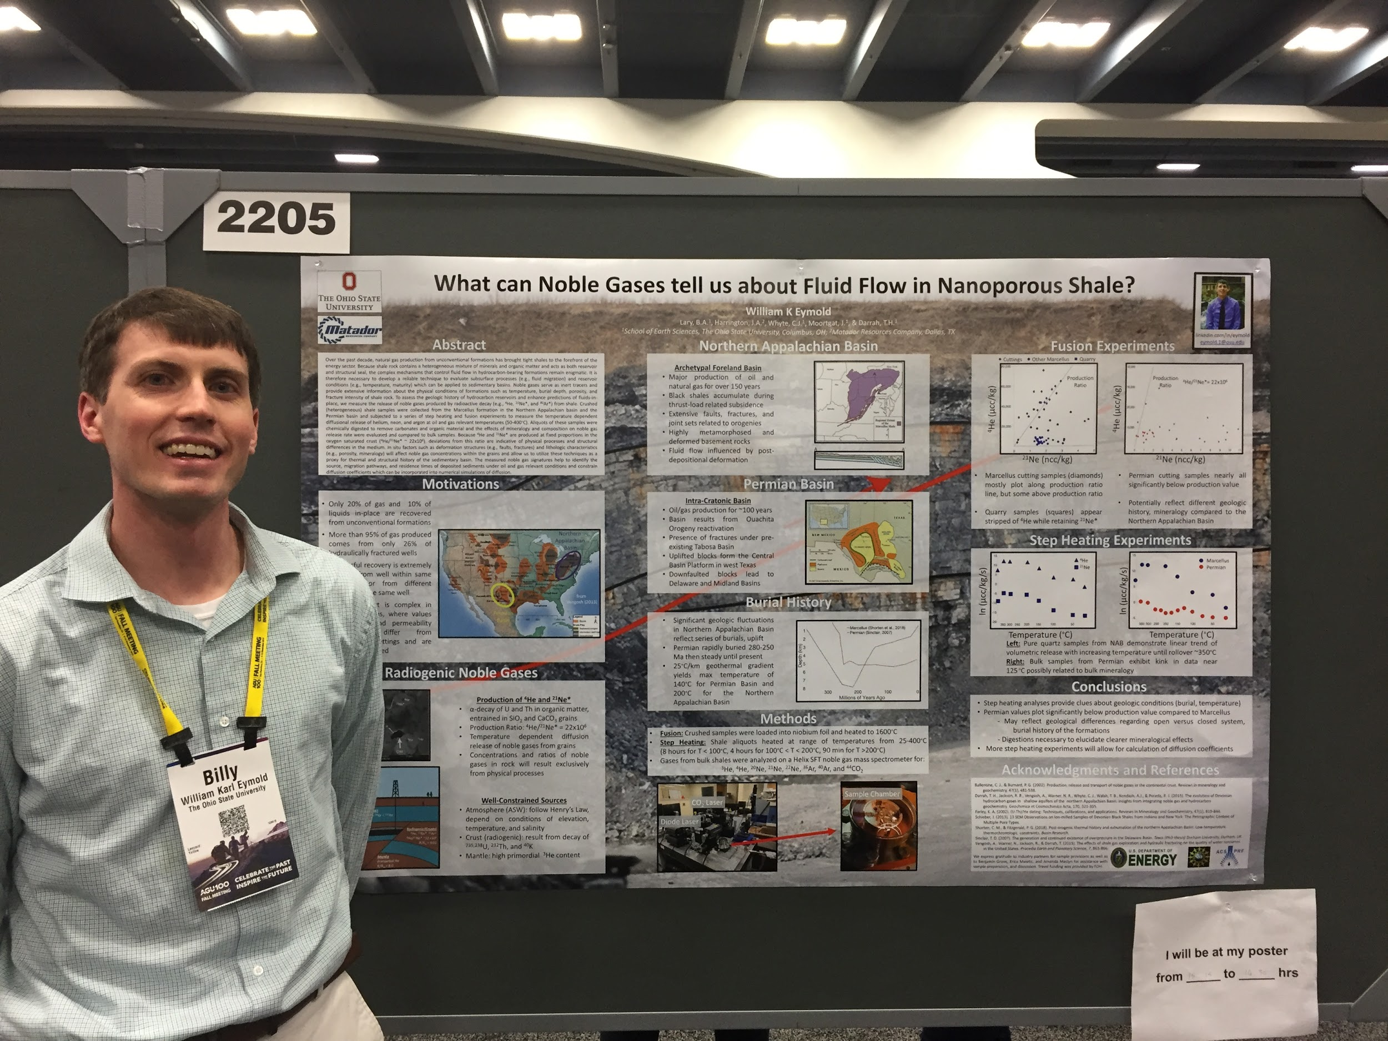
SES Banquet 2020

Slide 19
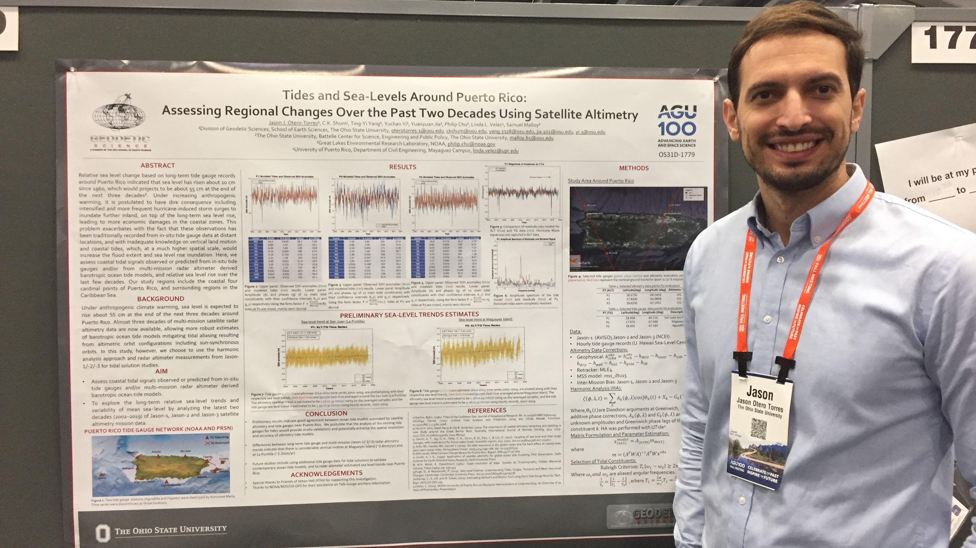
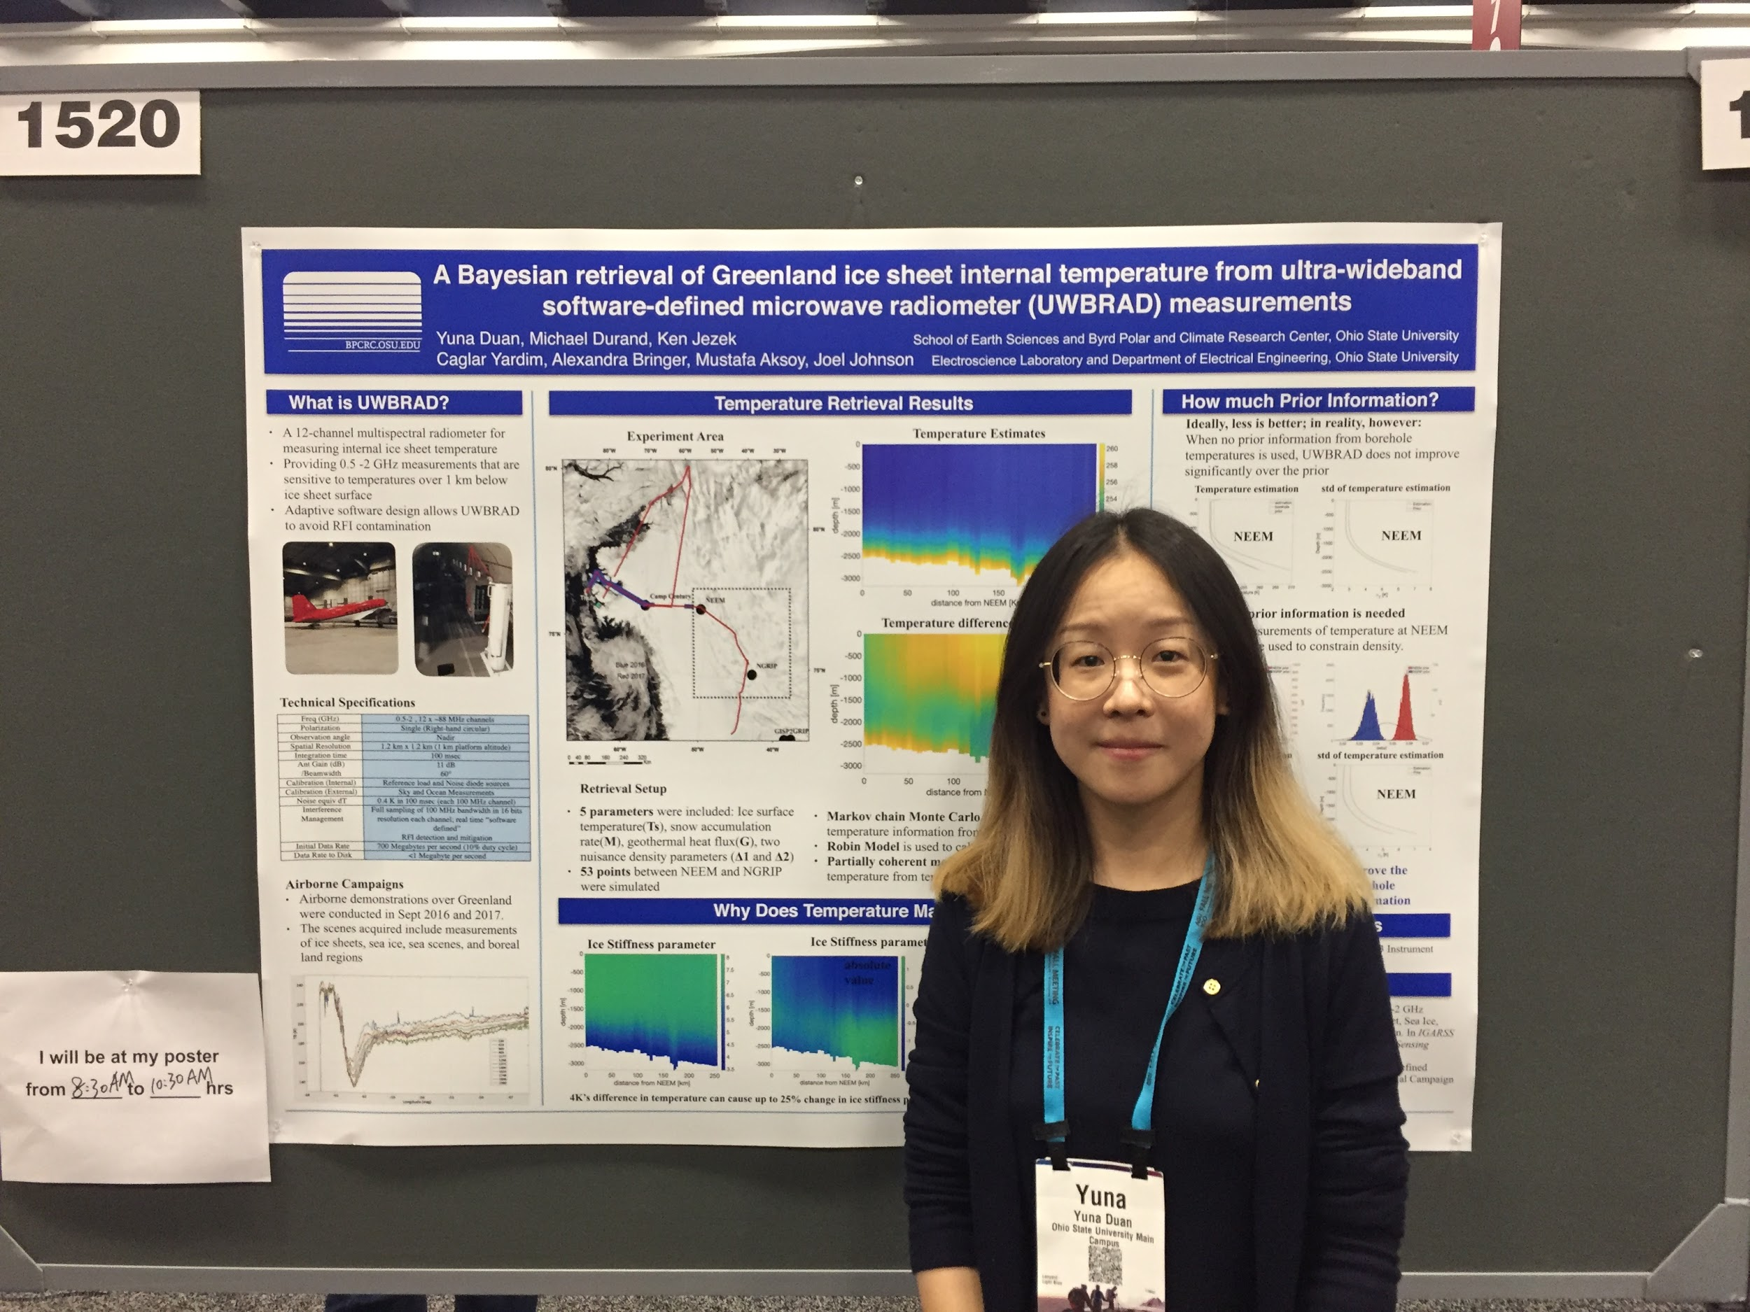
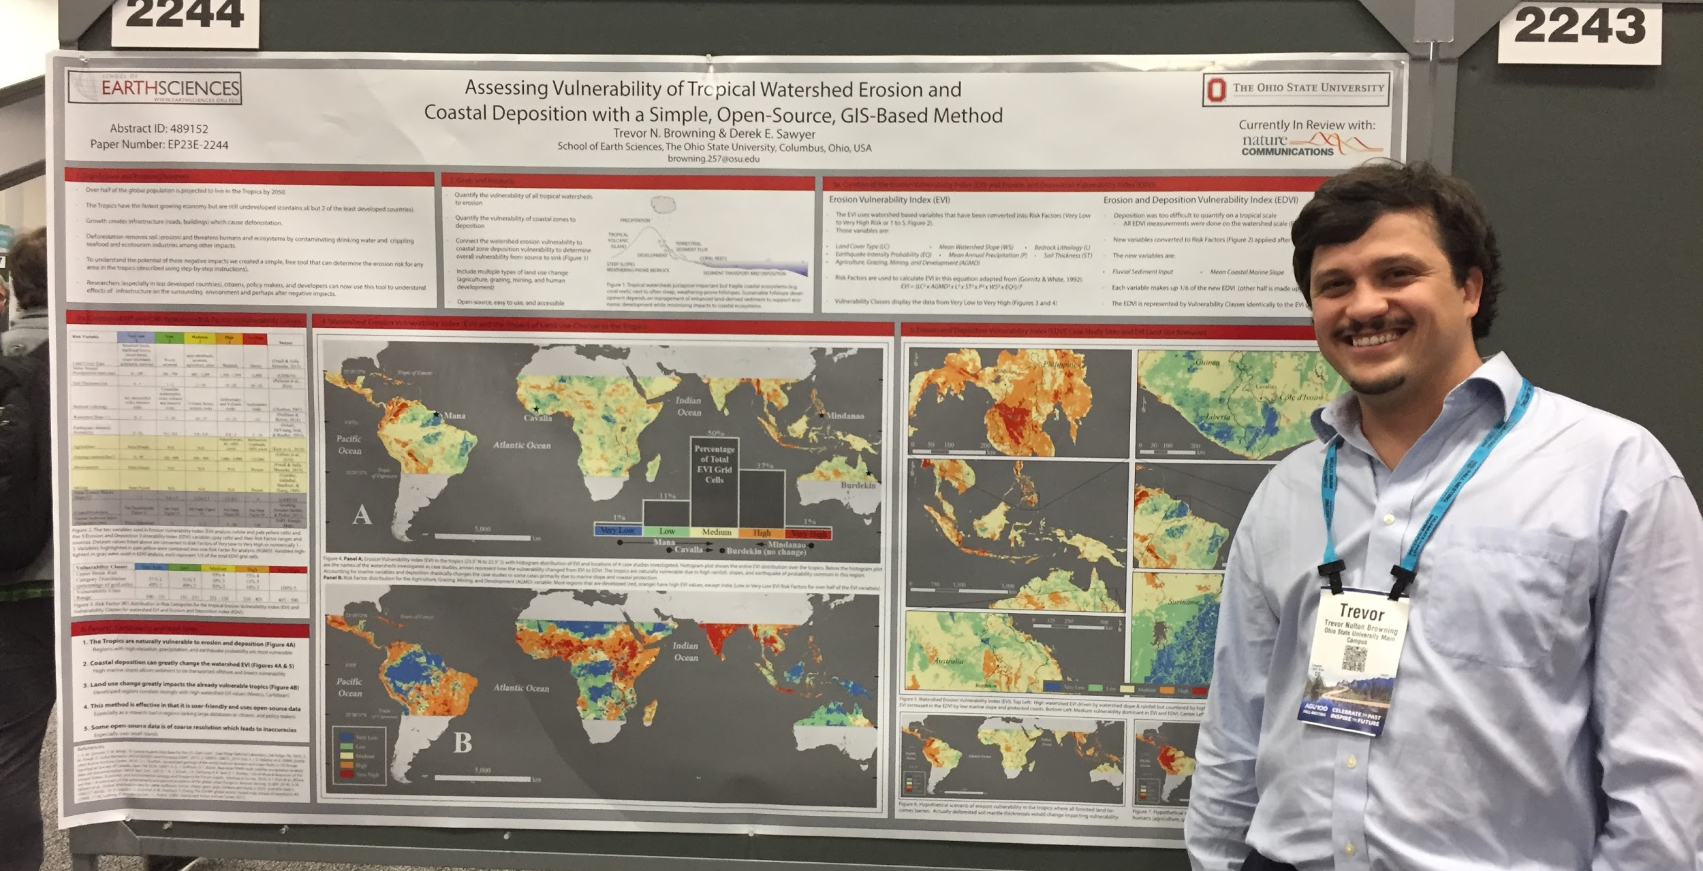
SES Banquet 2020
Emma Oti

Slide 20
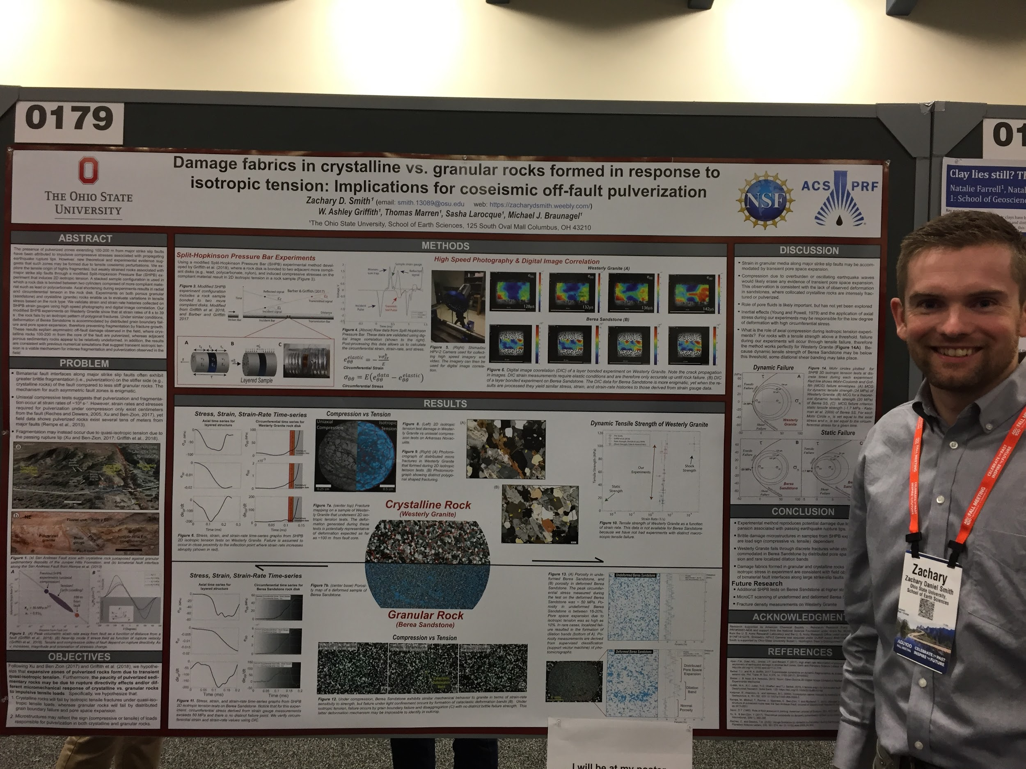
SES Banquet 2020

Slide 21
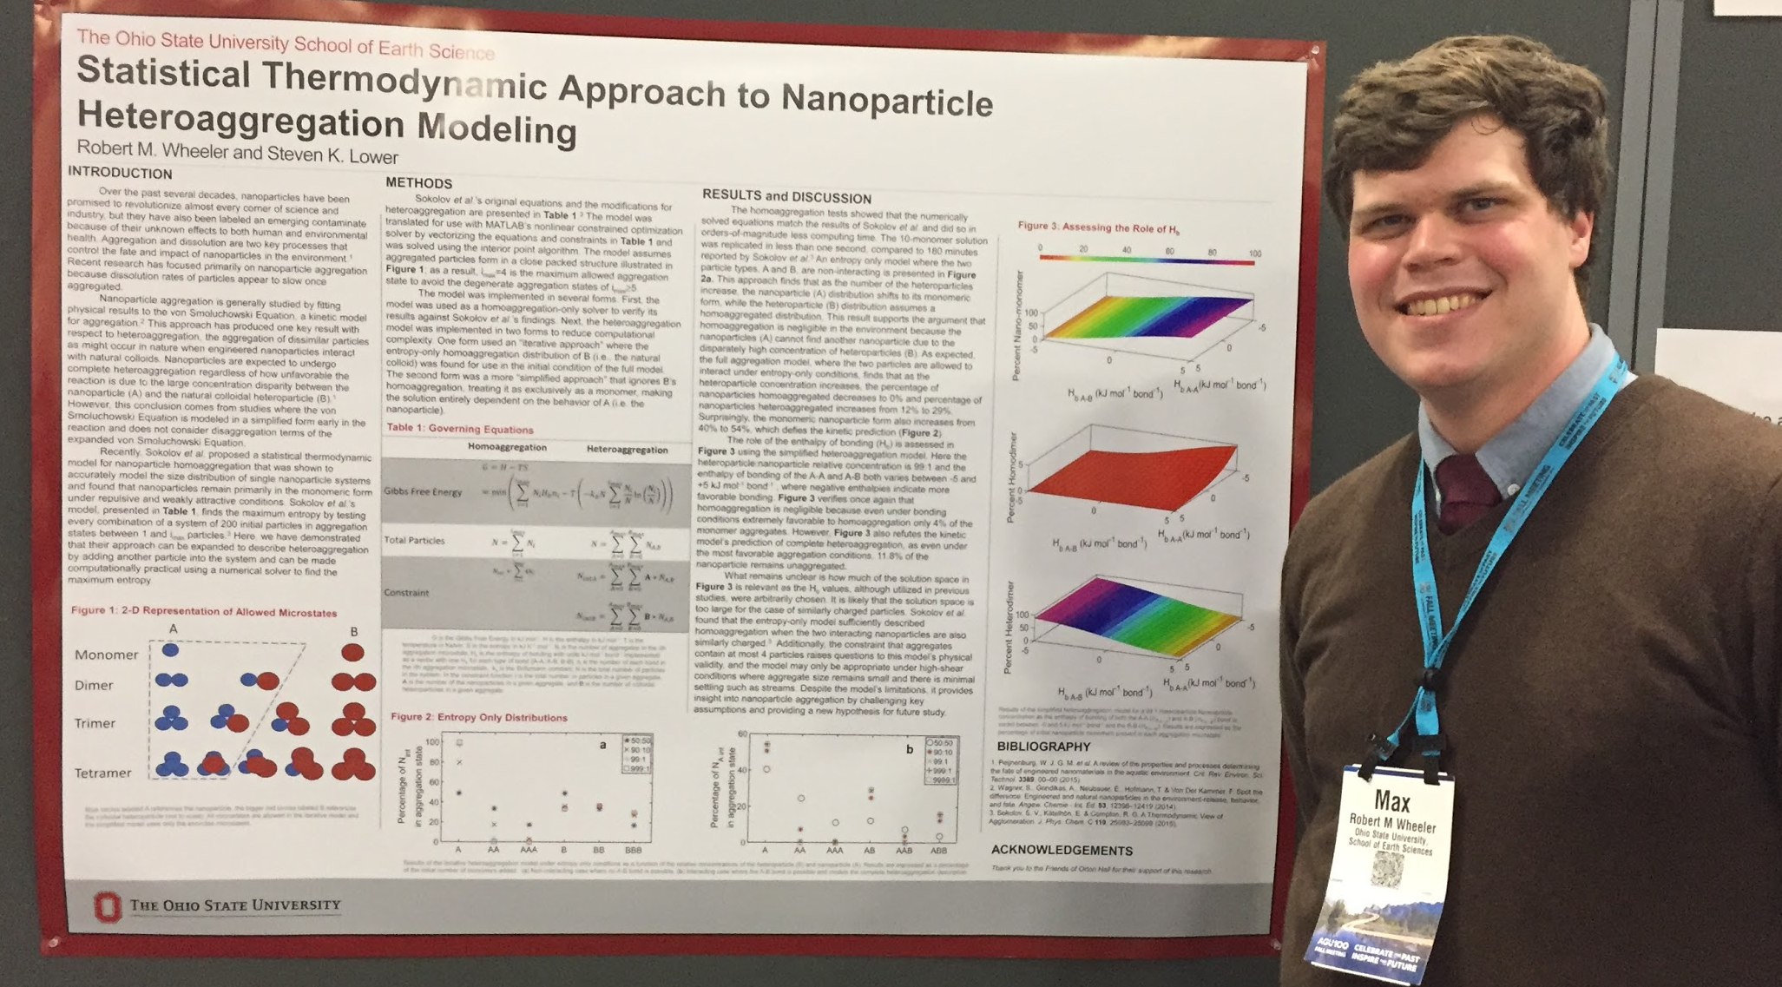
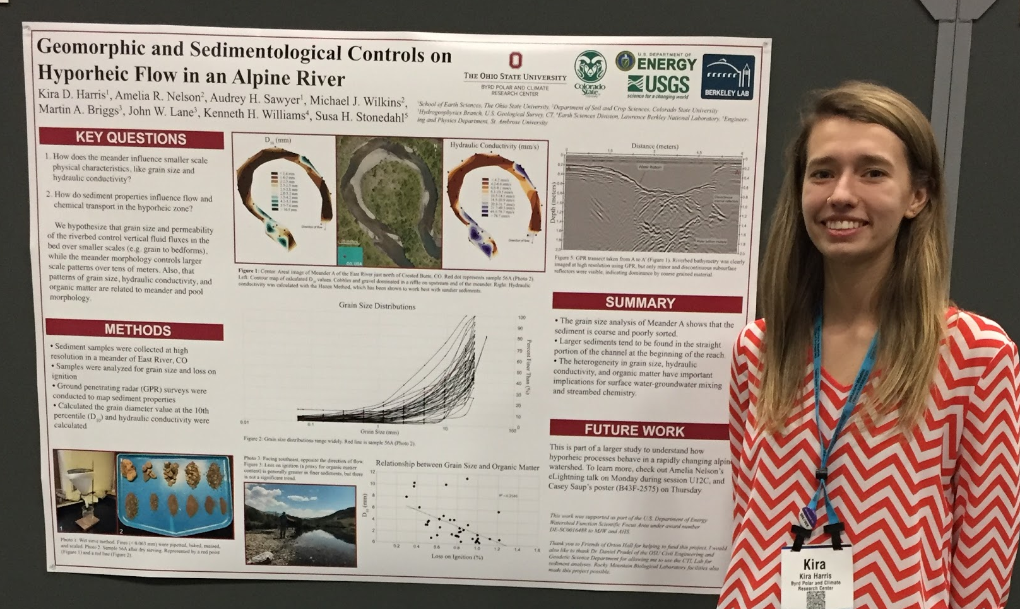
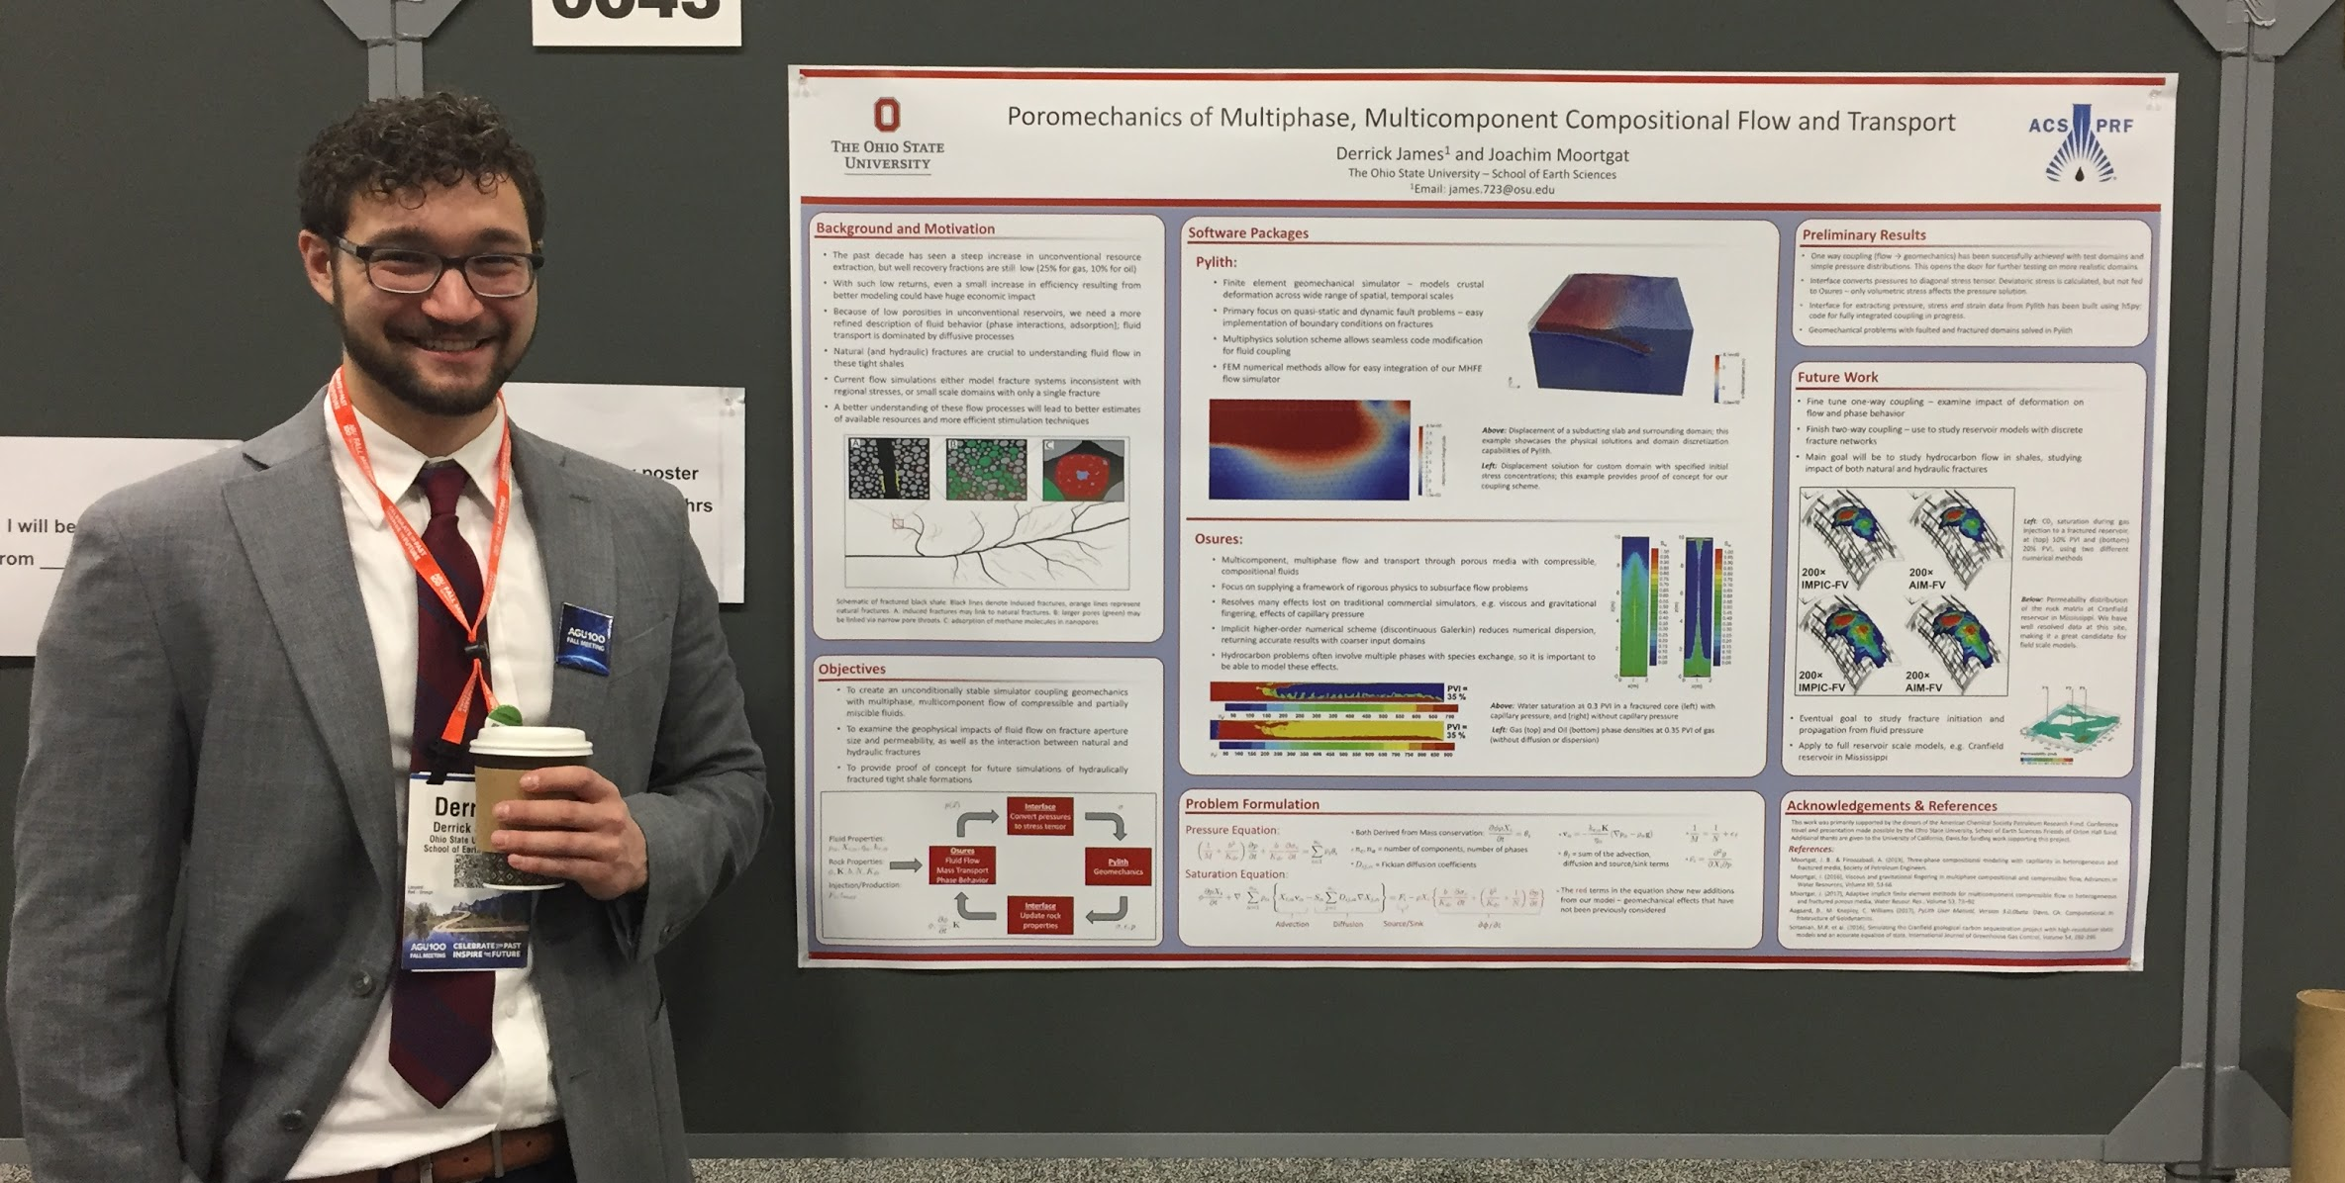
SES Banquet 2020

Slide 22
SES Banquet 2020
SES @ SACNAS 2019

Slide 23
SES Banquet 2020

Slide 24
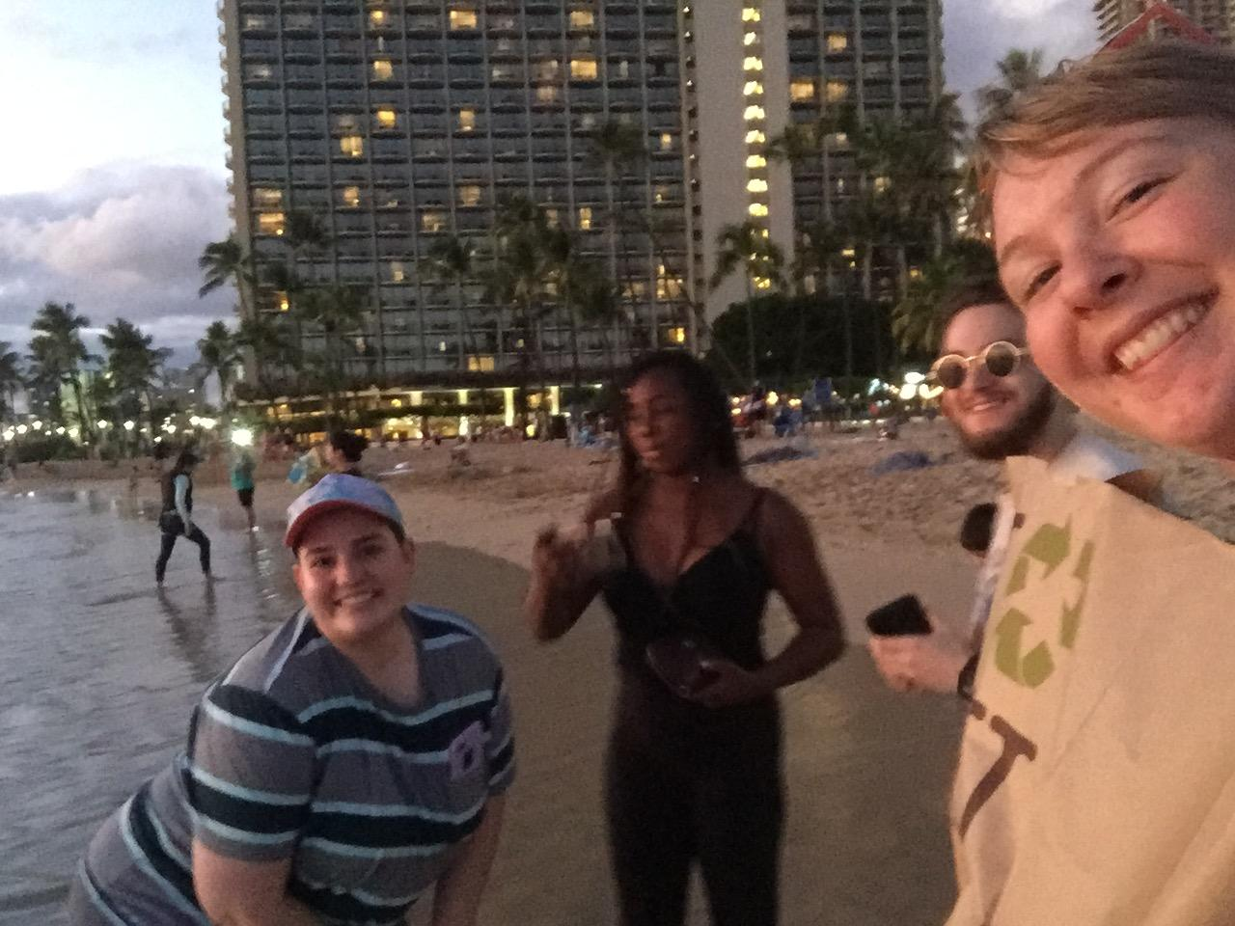
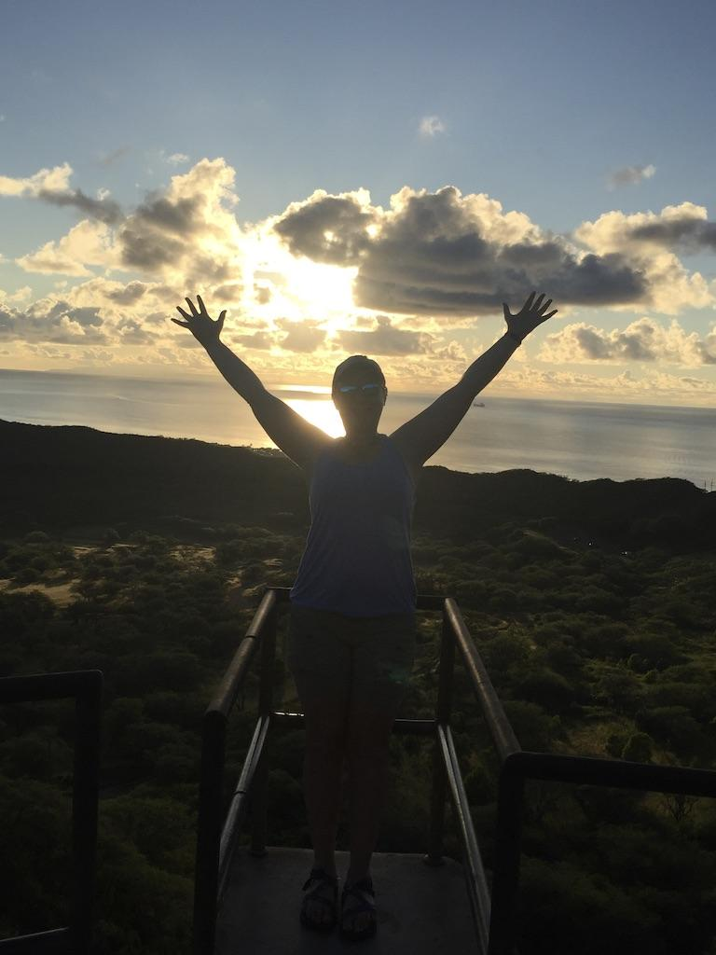
SES Banquet 2020
Emma Oti

Slide 25
SES Banquet 2020
AAPG and SEG in SES

Slide 26
SES Banquet 2020

Slide 27
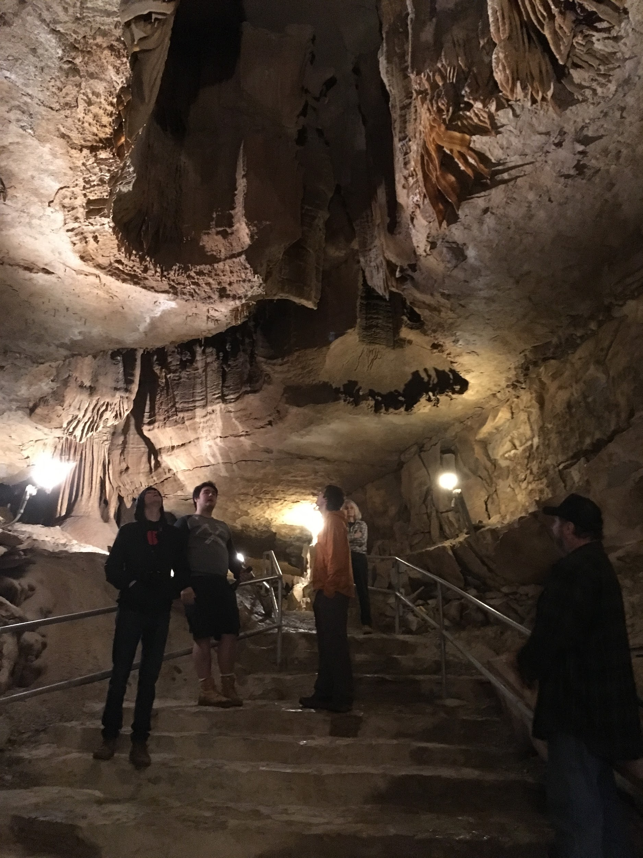
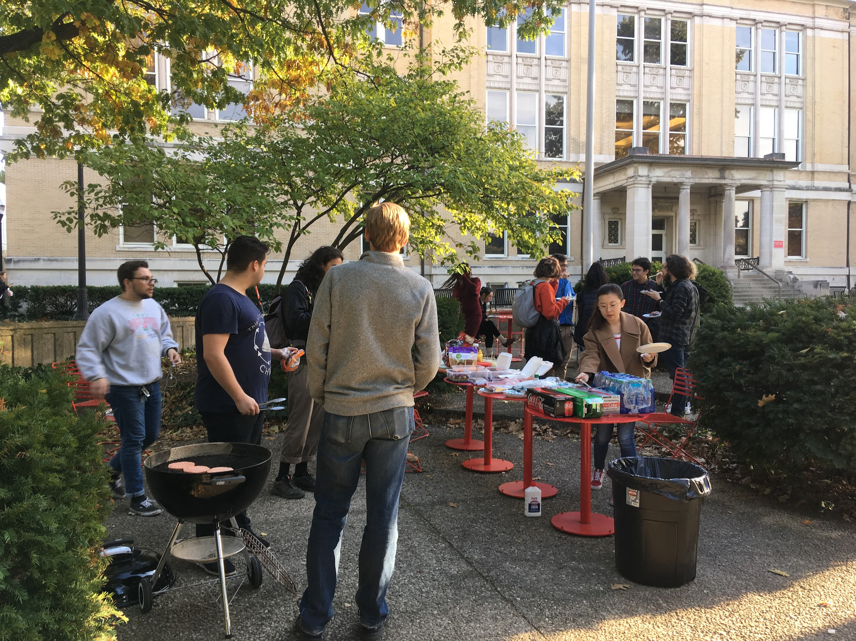
SES Banquet 2020

Slide 28
SES Banquet 2020
SES in the field

Slide 29
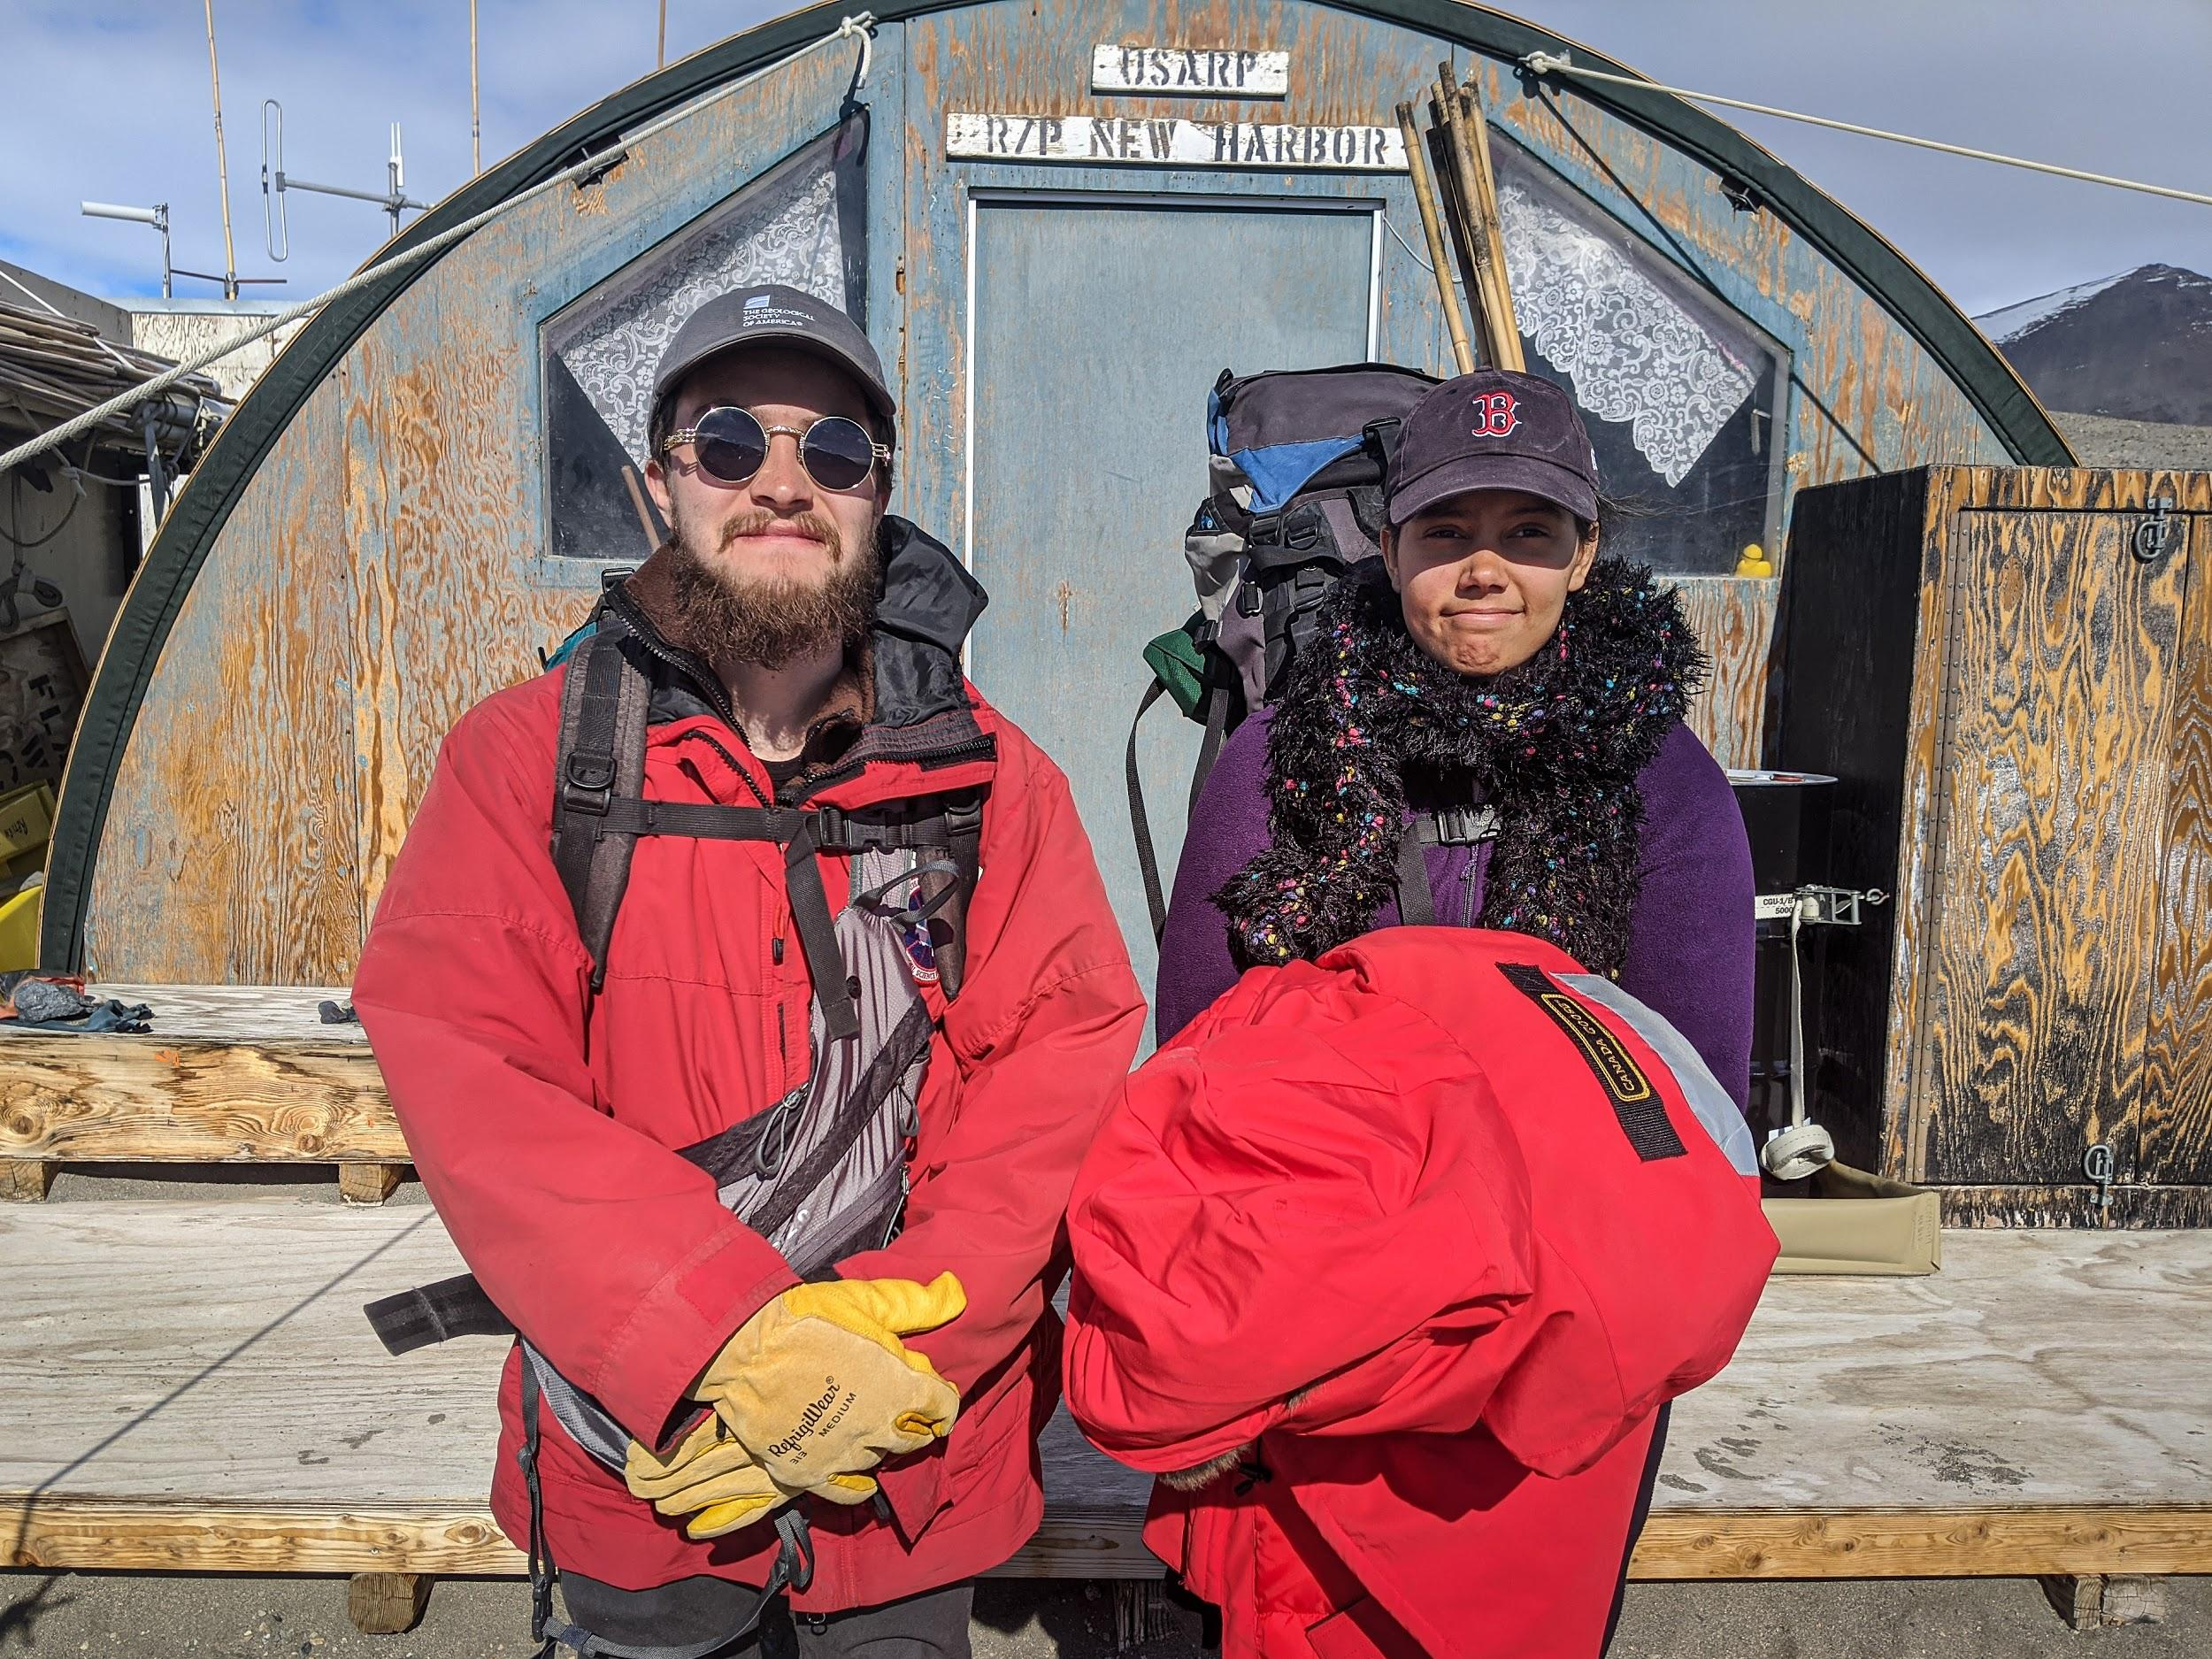
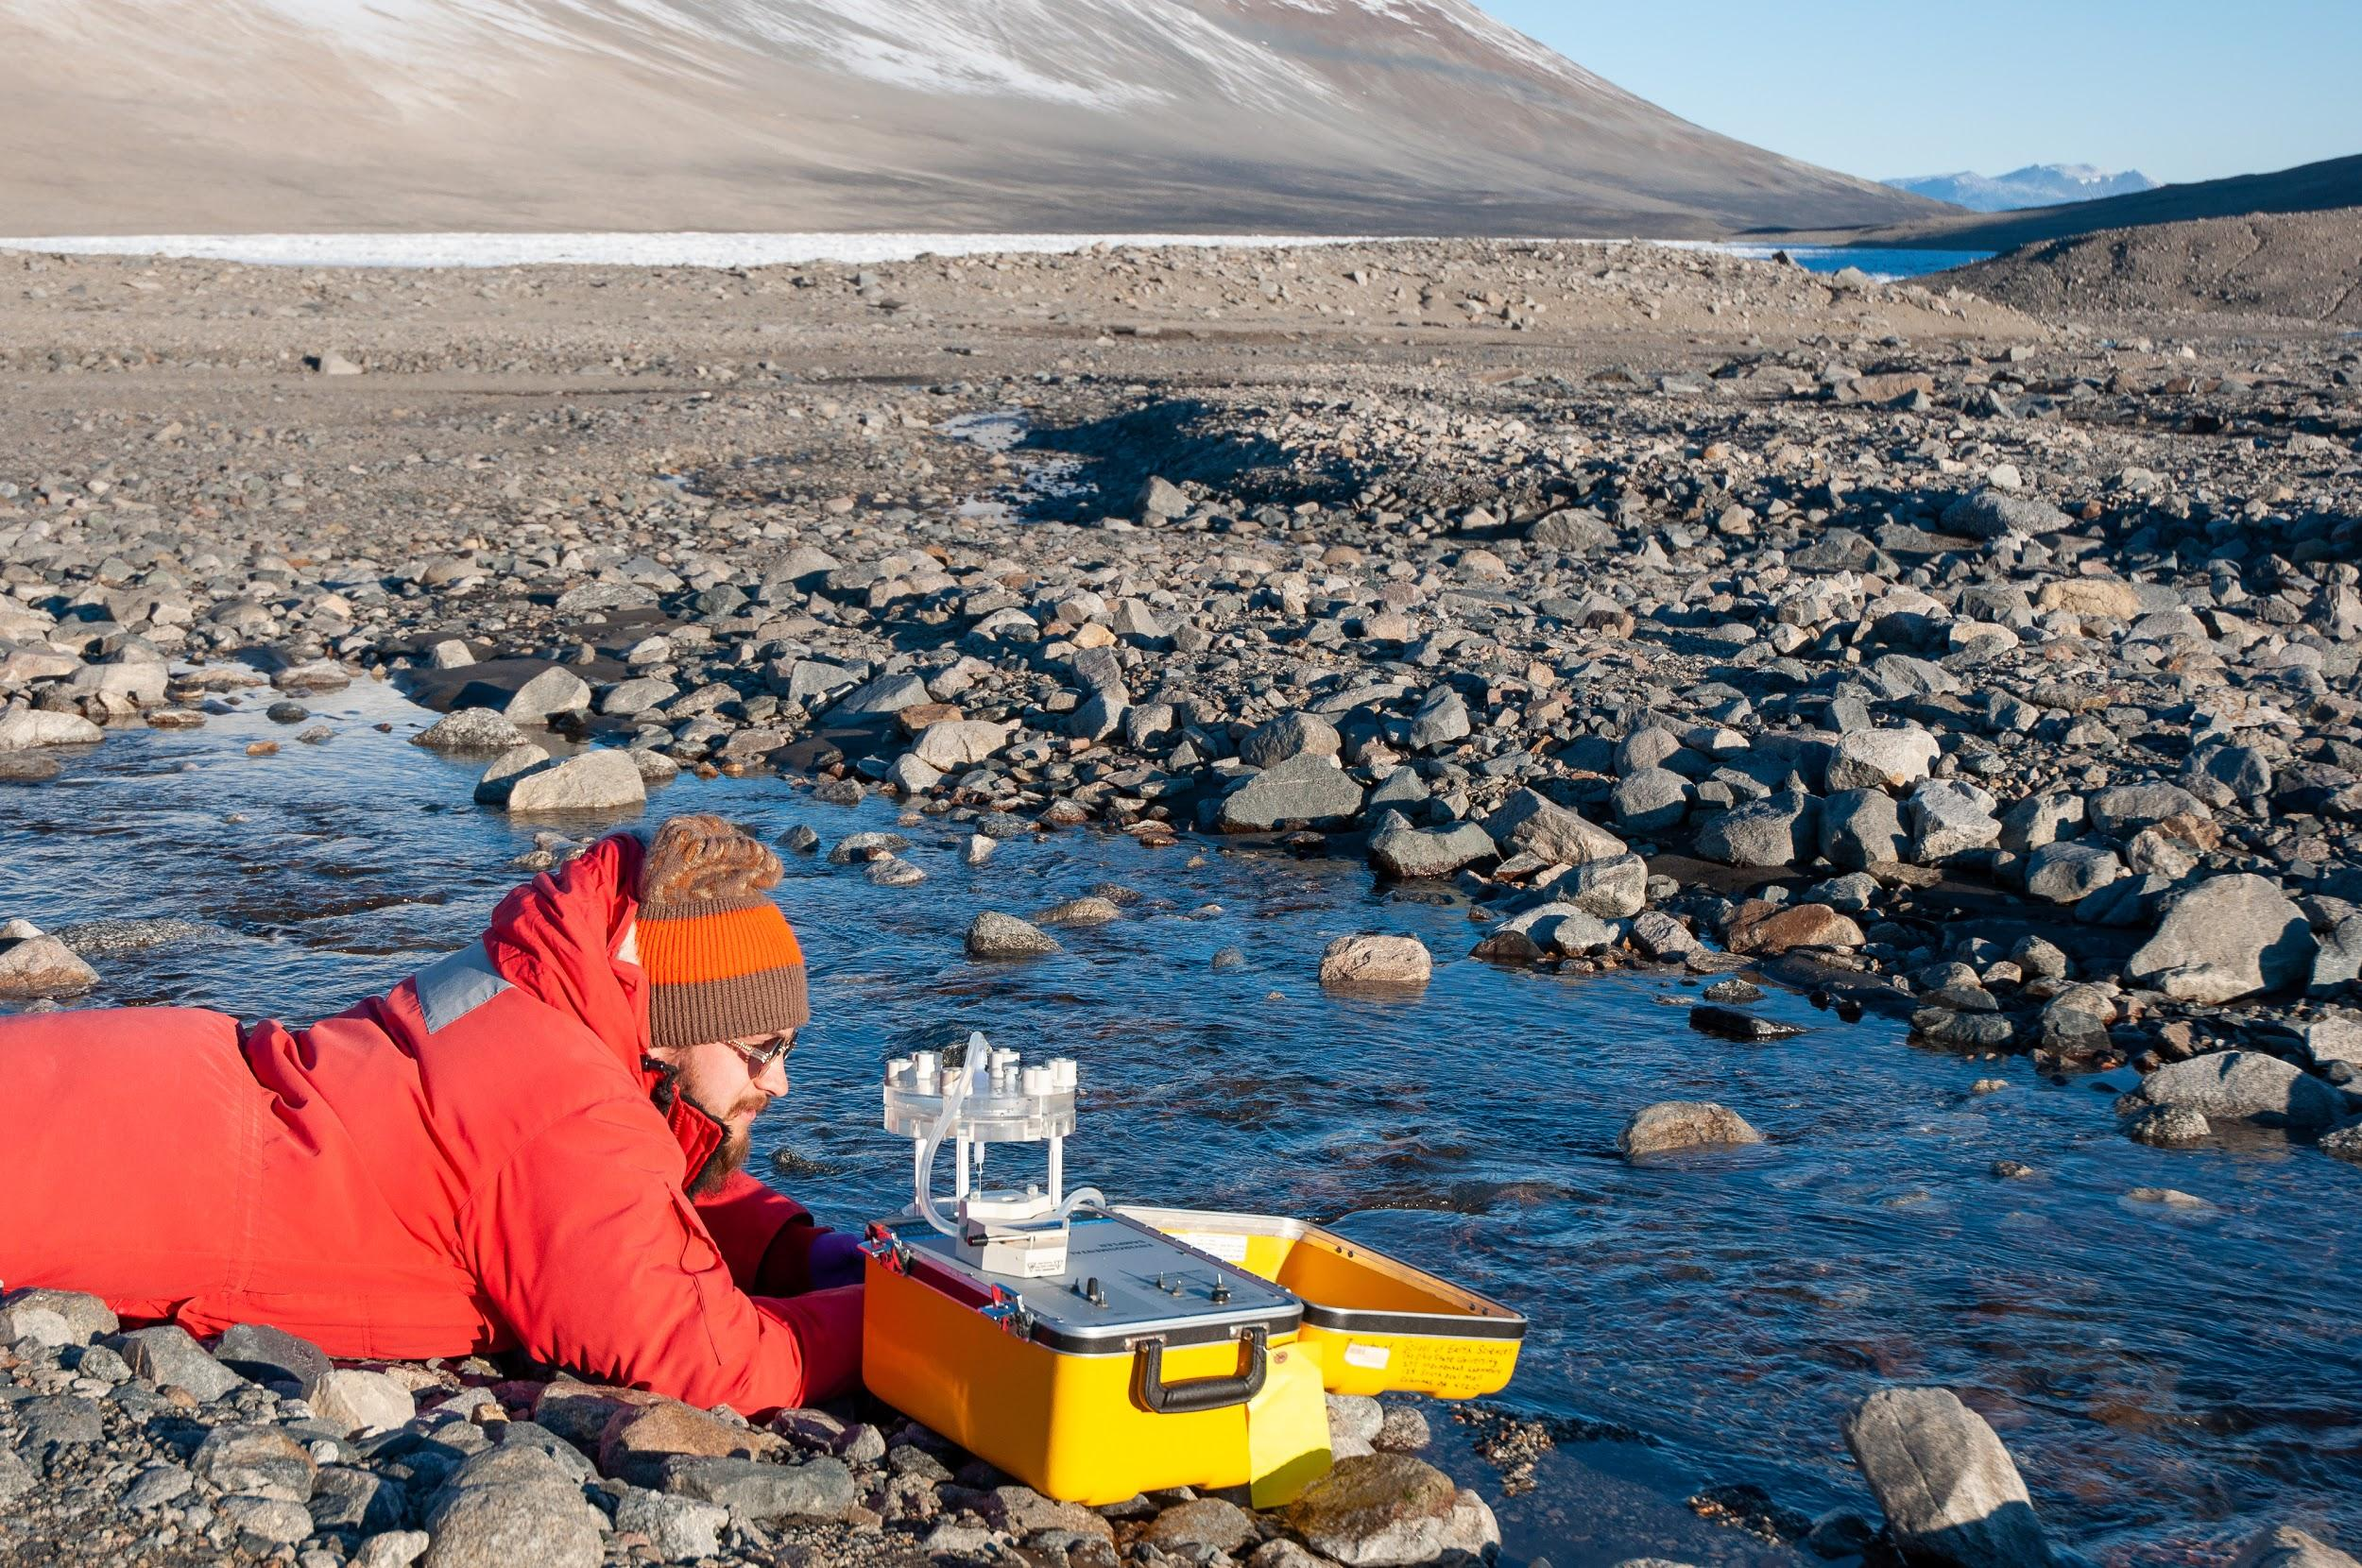
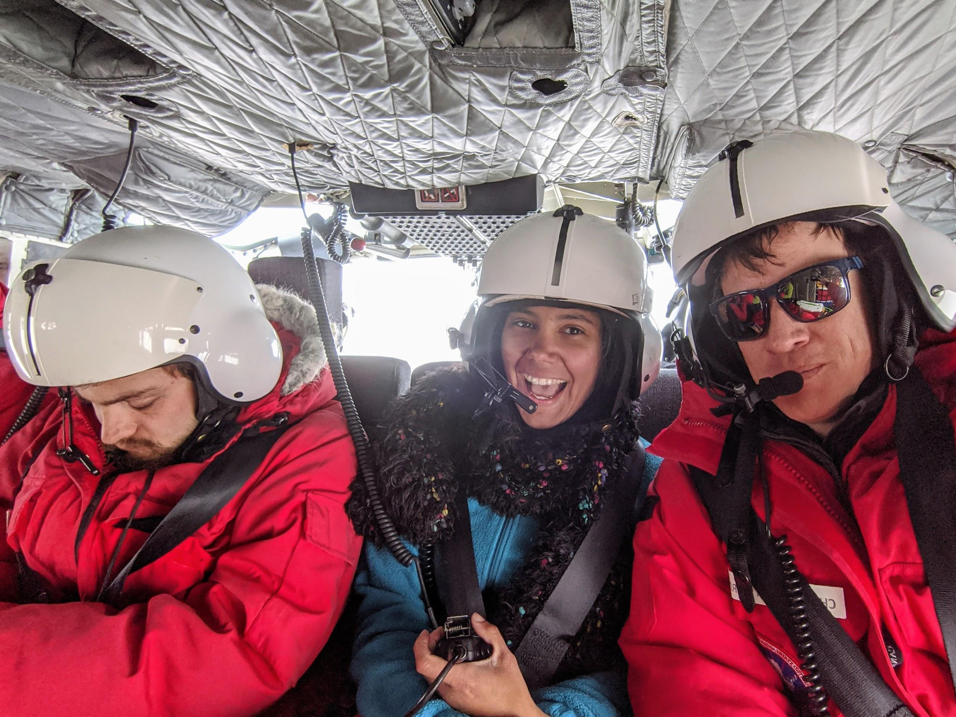
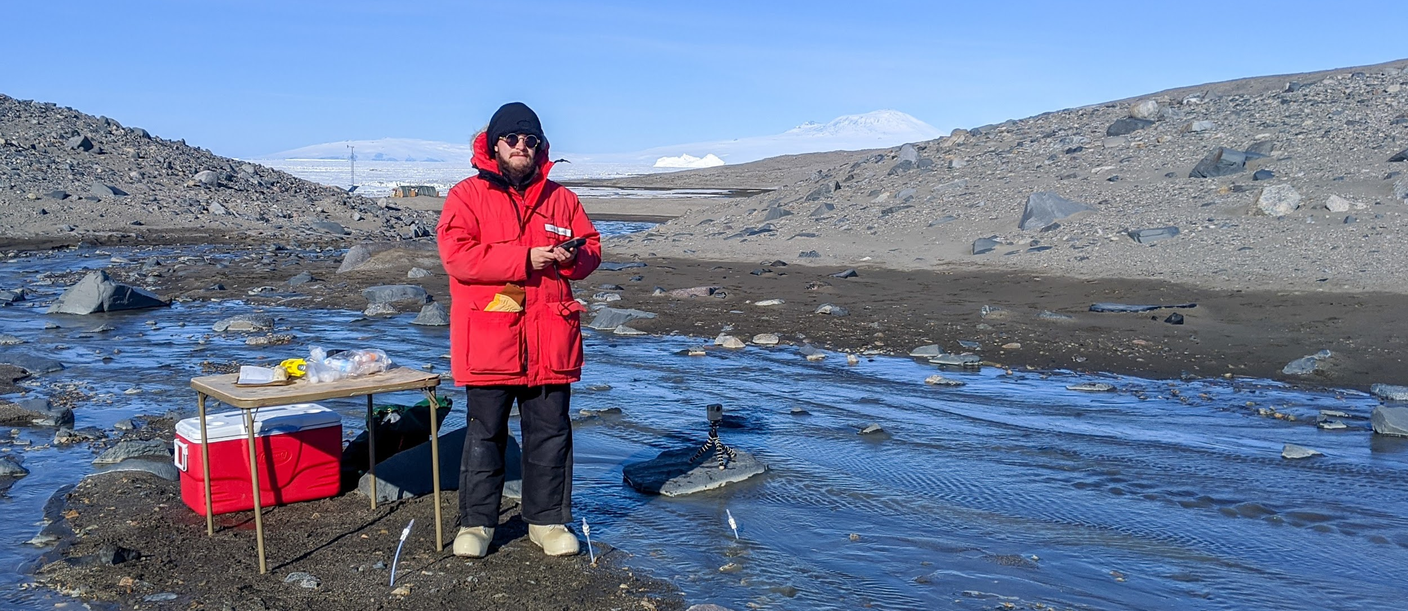
SES Banquet 2020

Slide 30
SES Banquet 2020

Slide 31
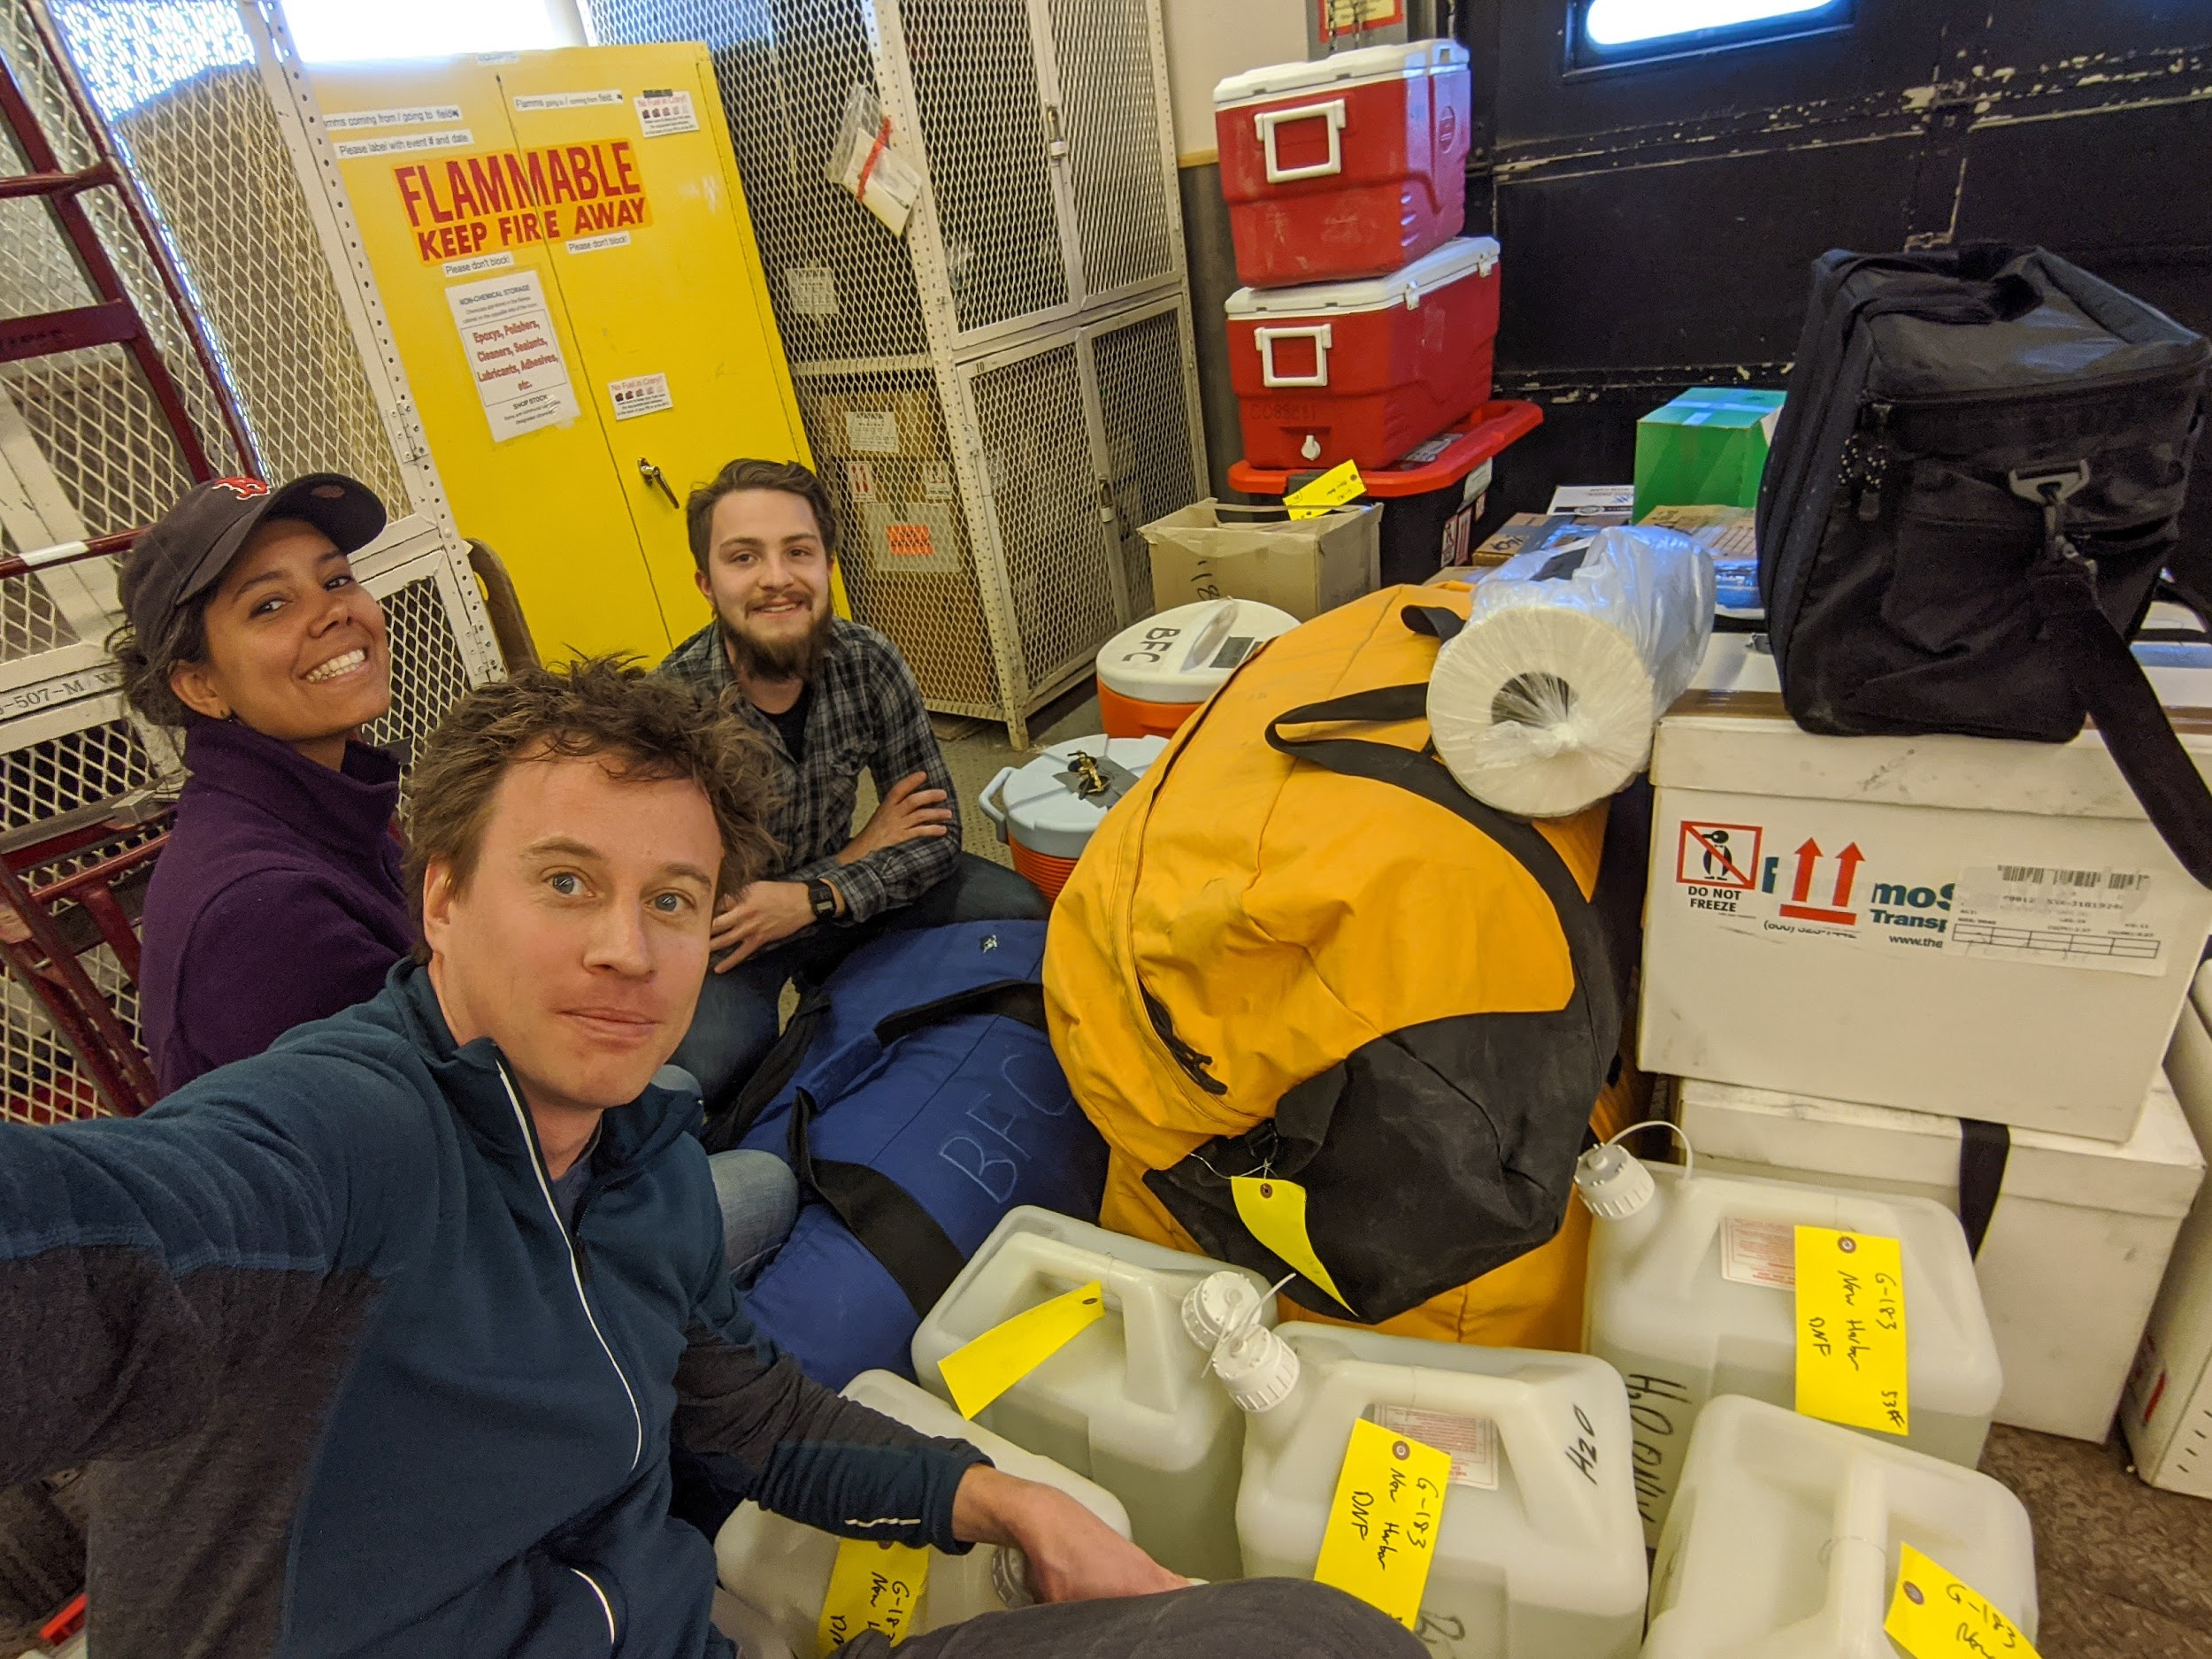
SES Banquet 2020

Slide 32
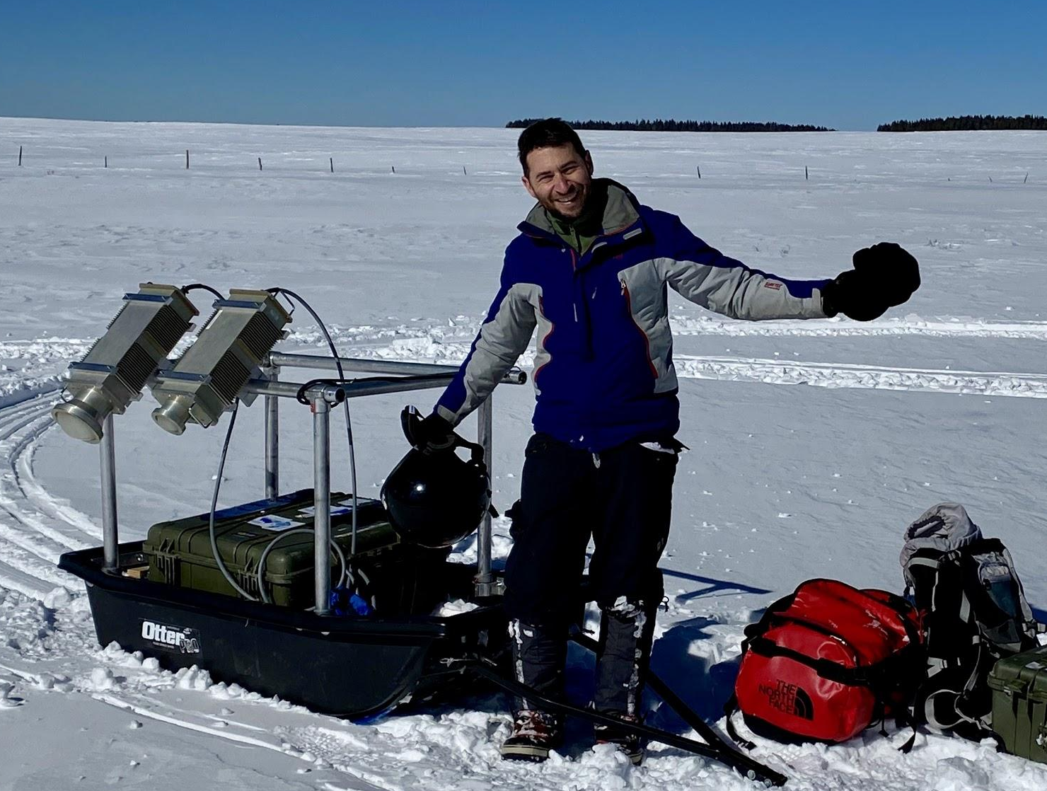
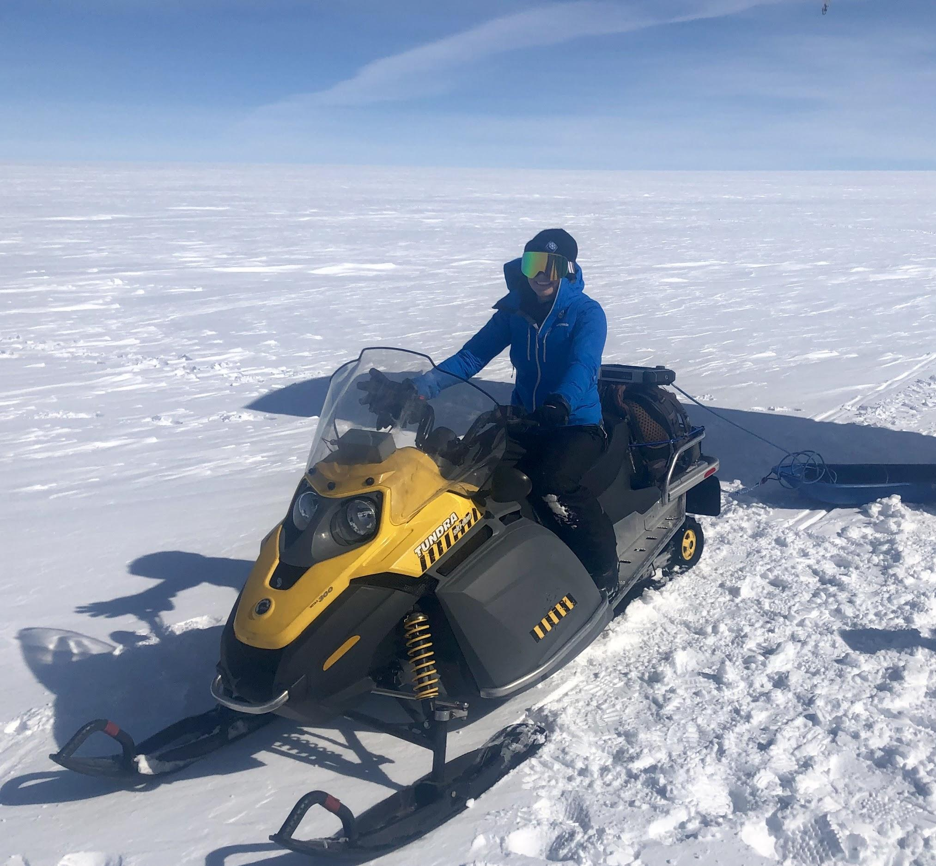
SES Banquet 2020

Slide 33
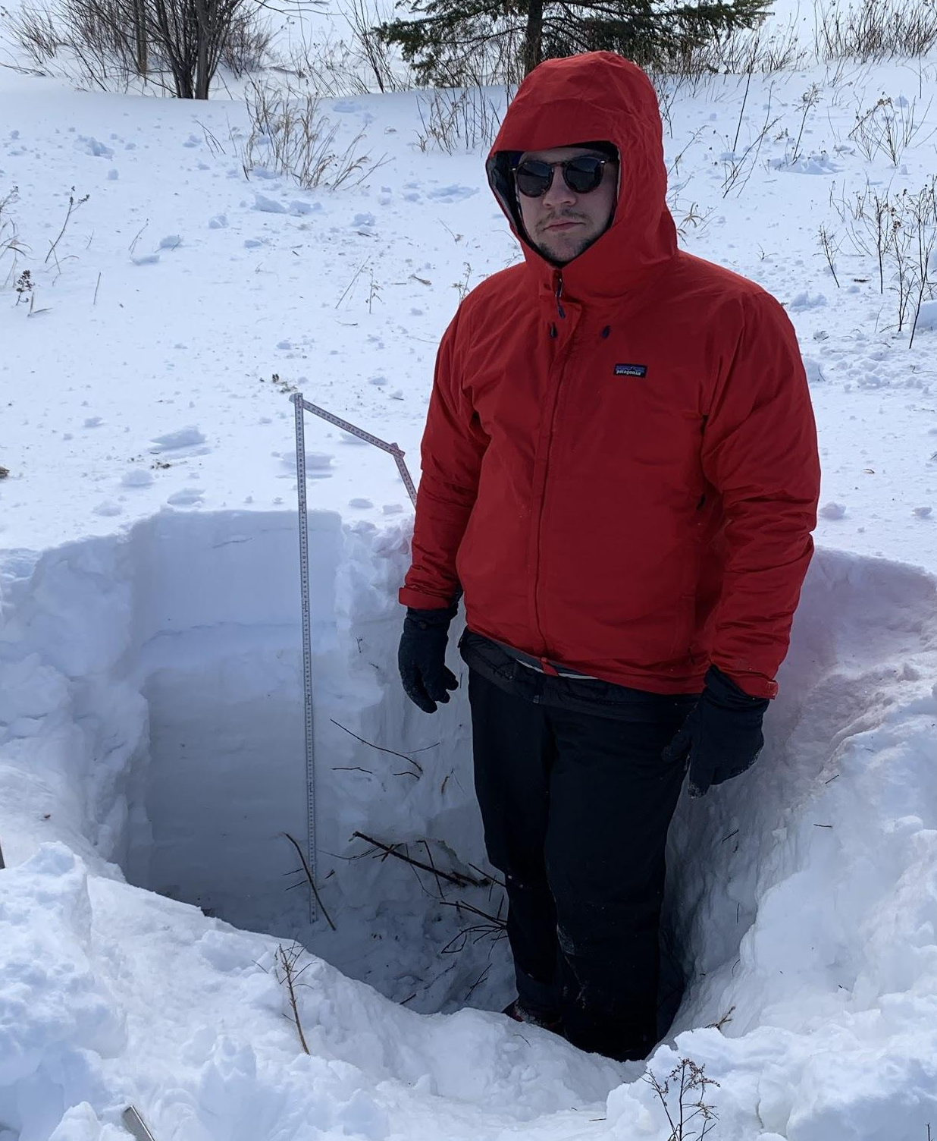
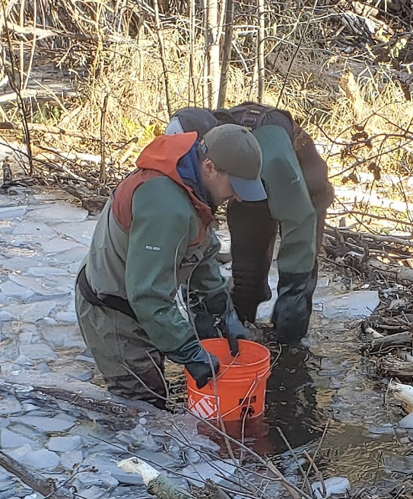
SES Banquet 2020

Slide 34
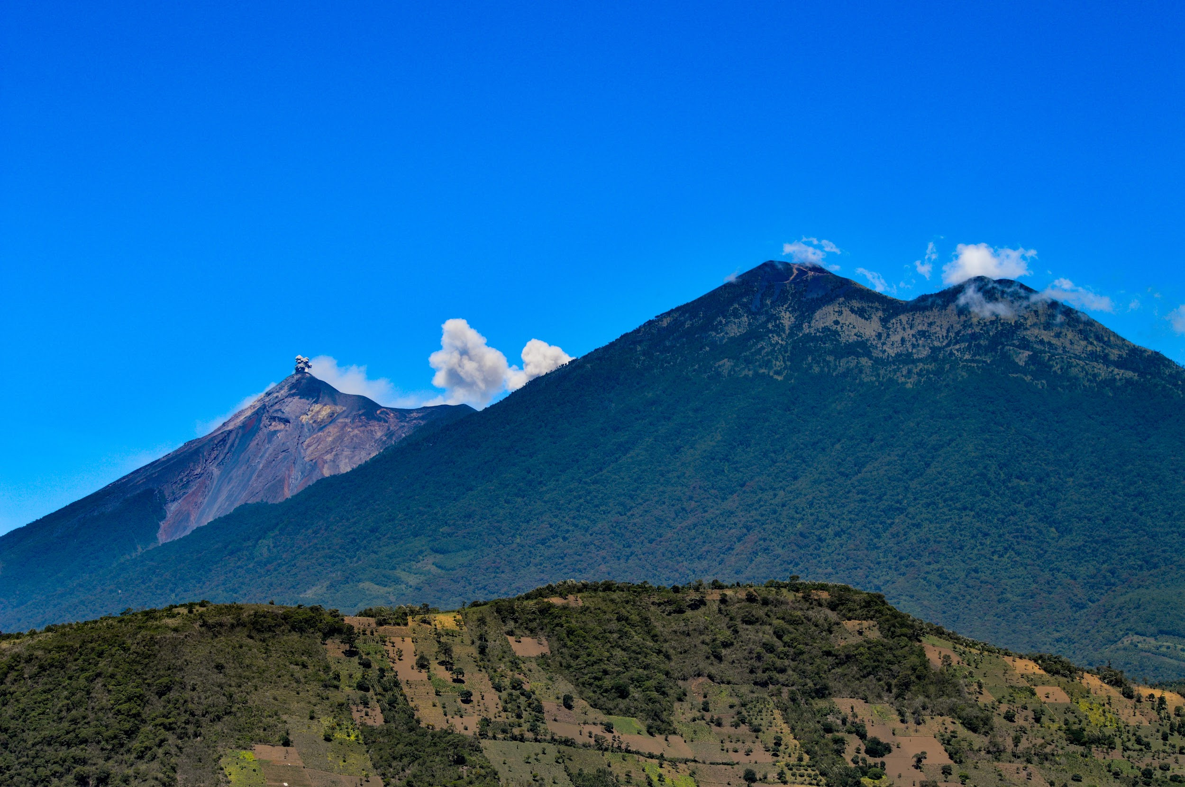
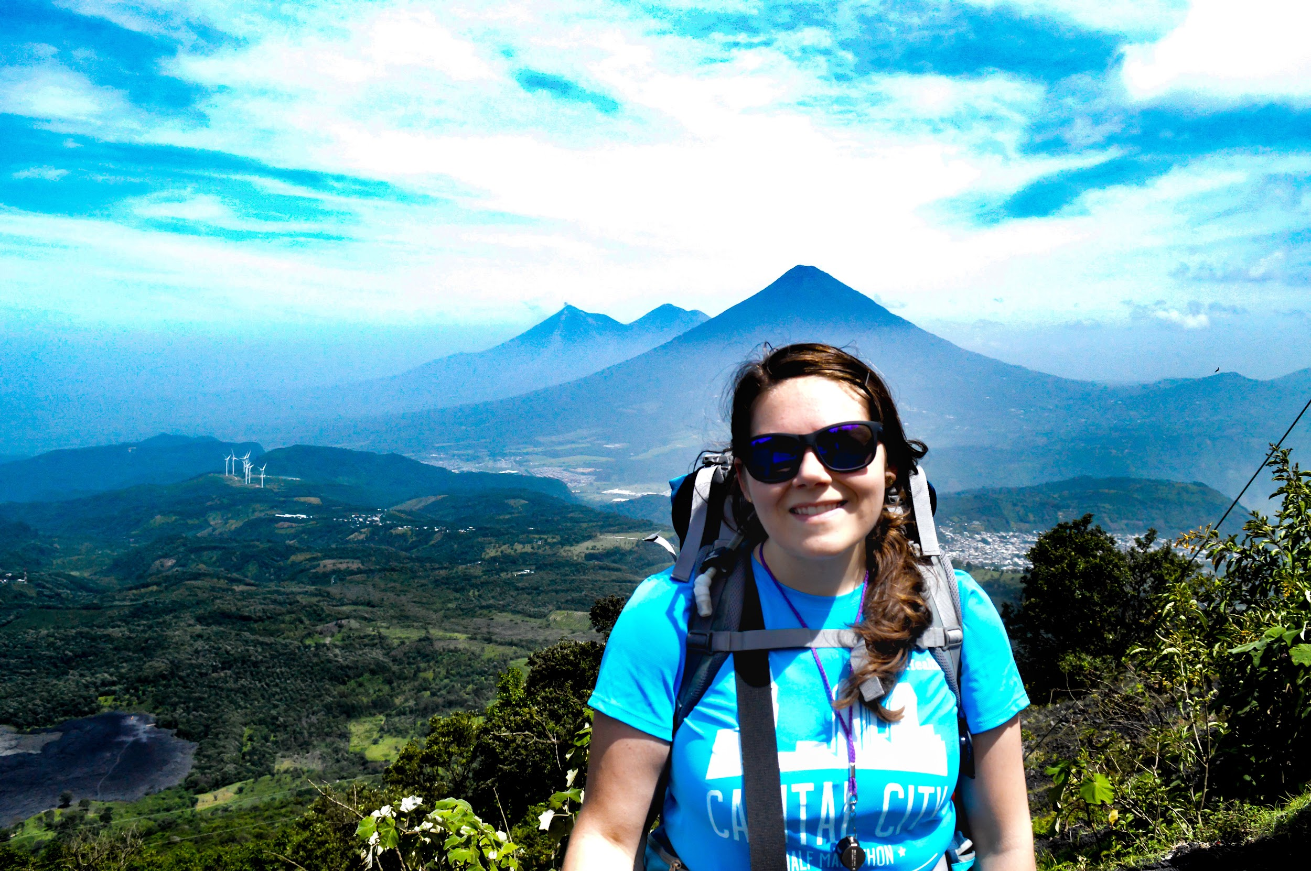
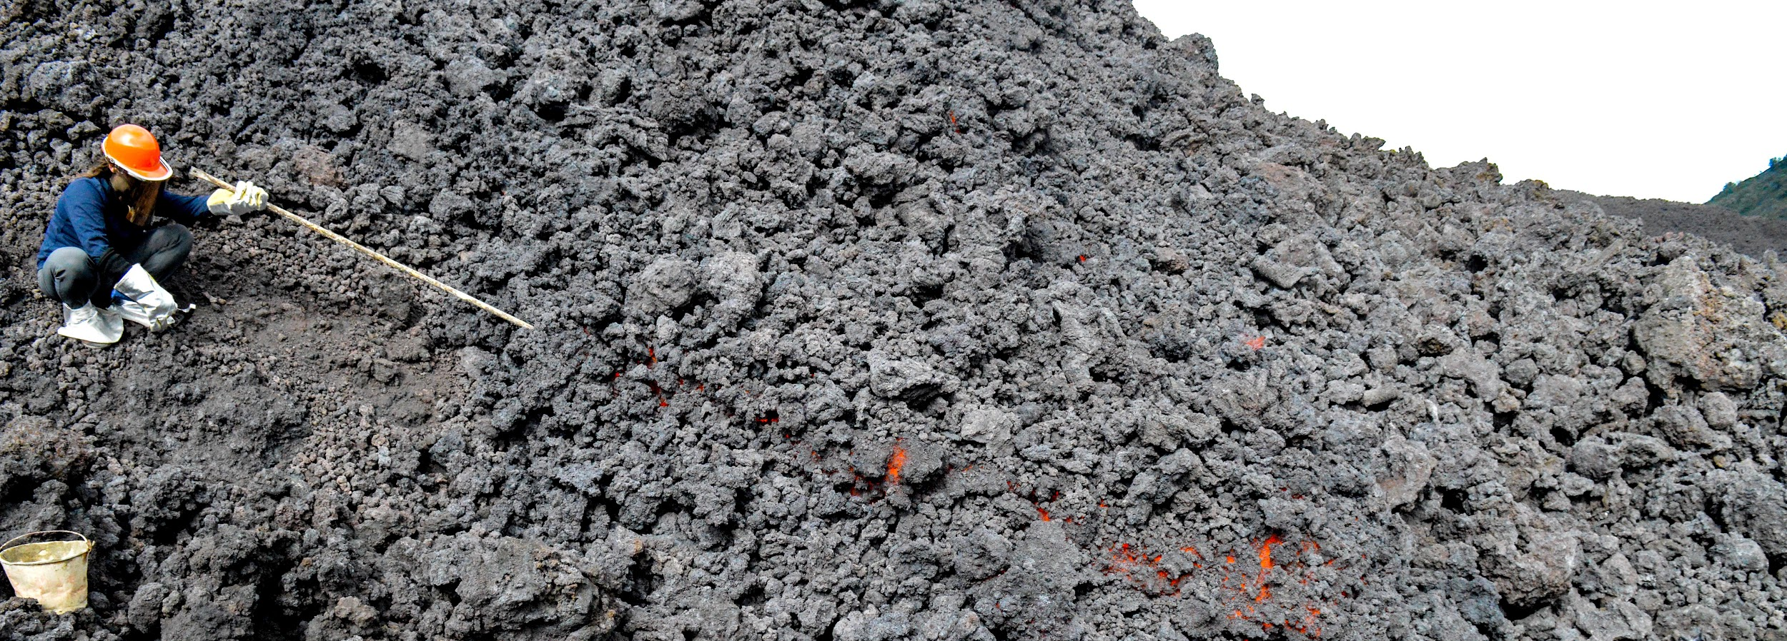
SES Banquet 2020

Slide 35
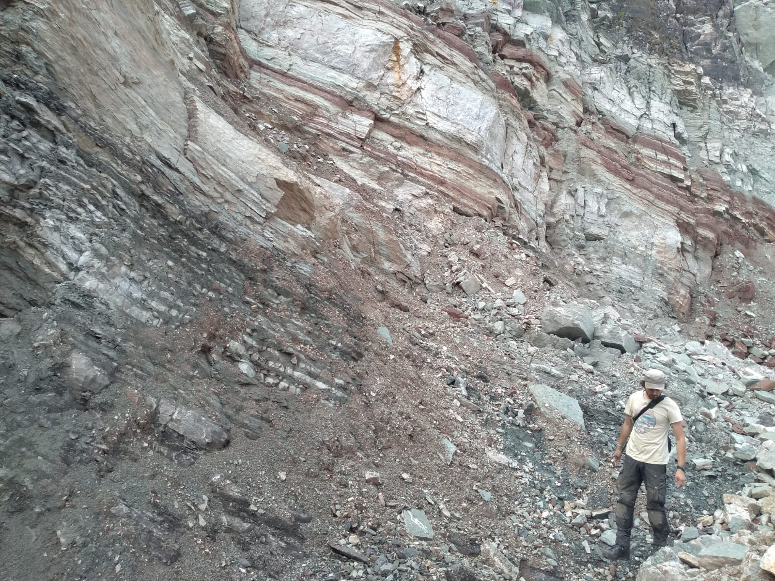
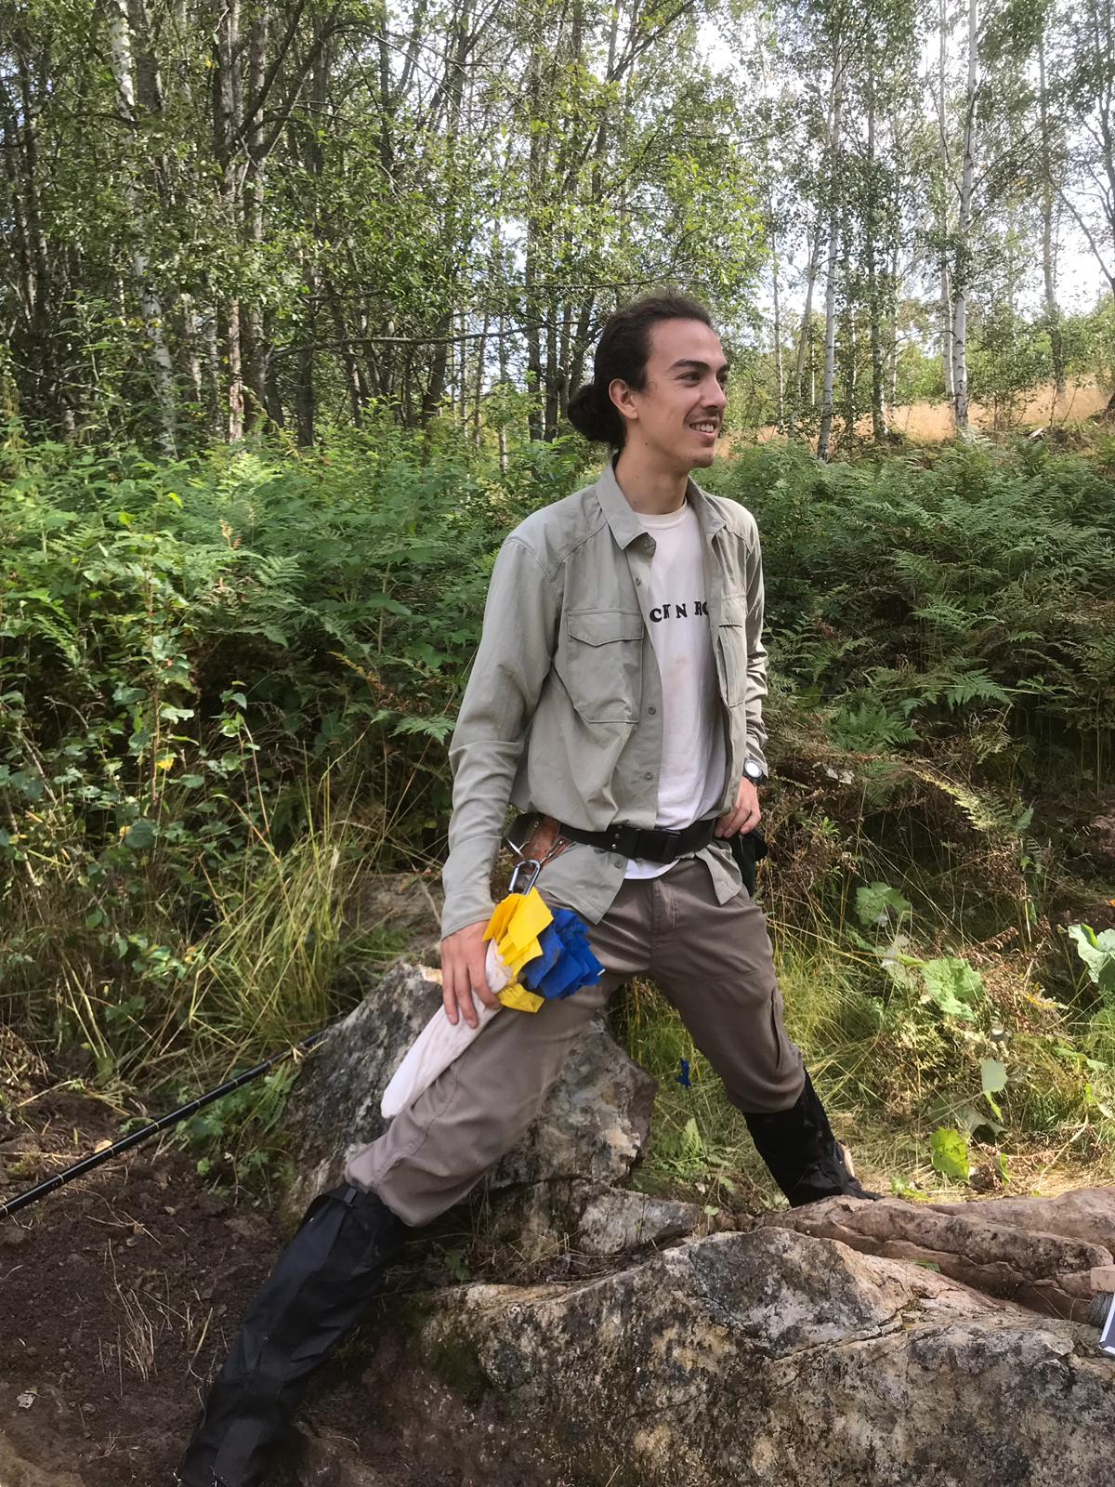
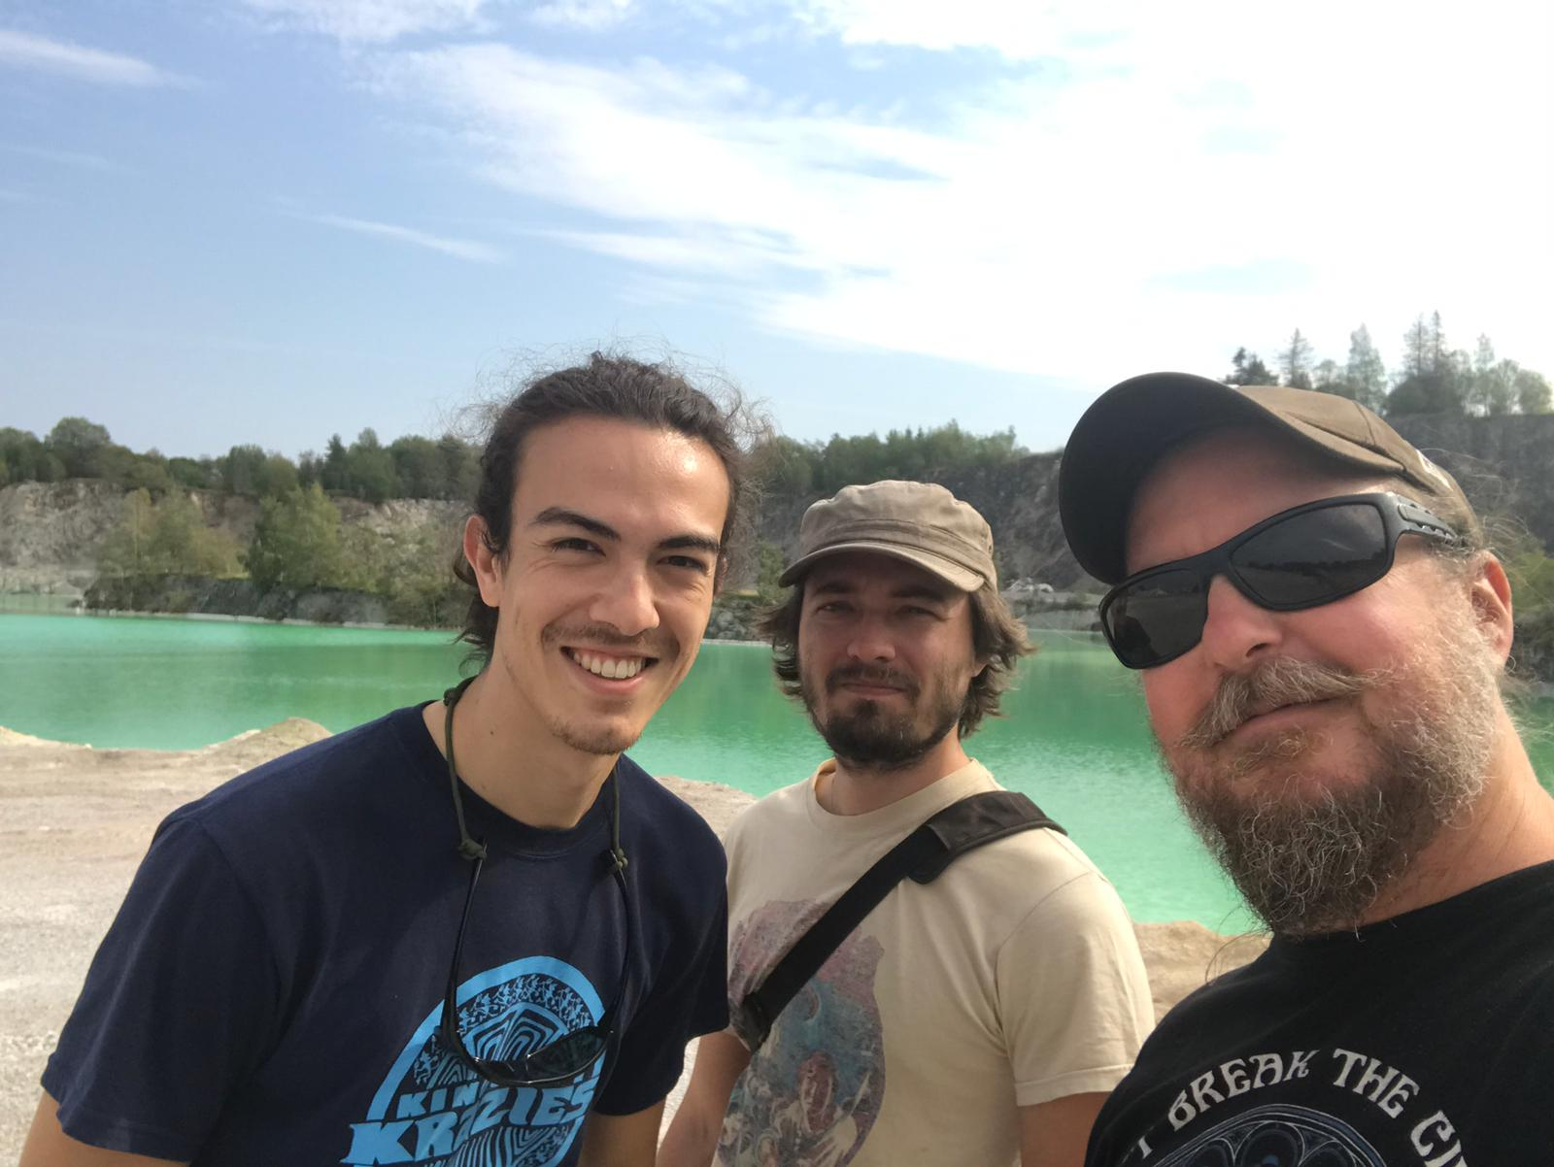
SES Banquet 2020

Slide 36
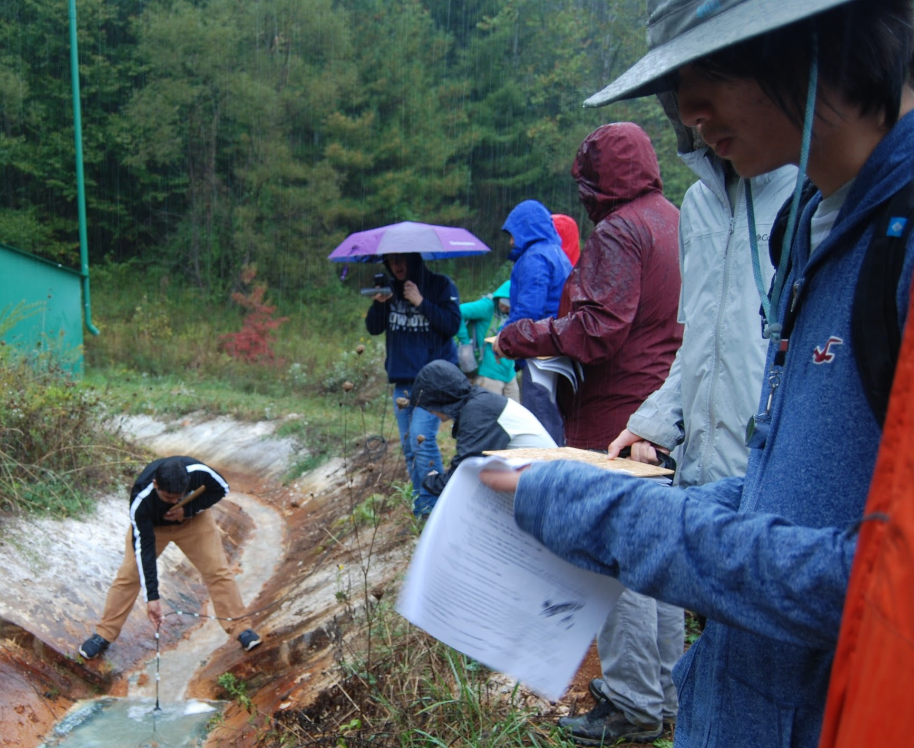
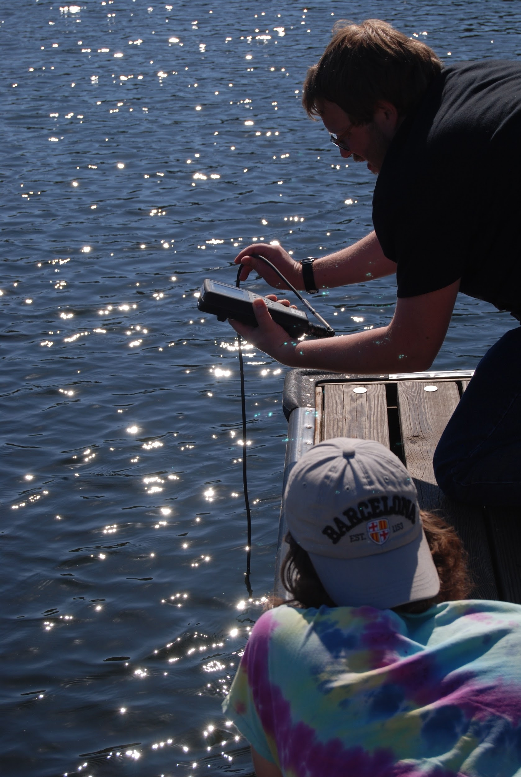
SES Banquet 2020

Slide 37
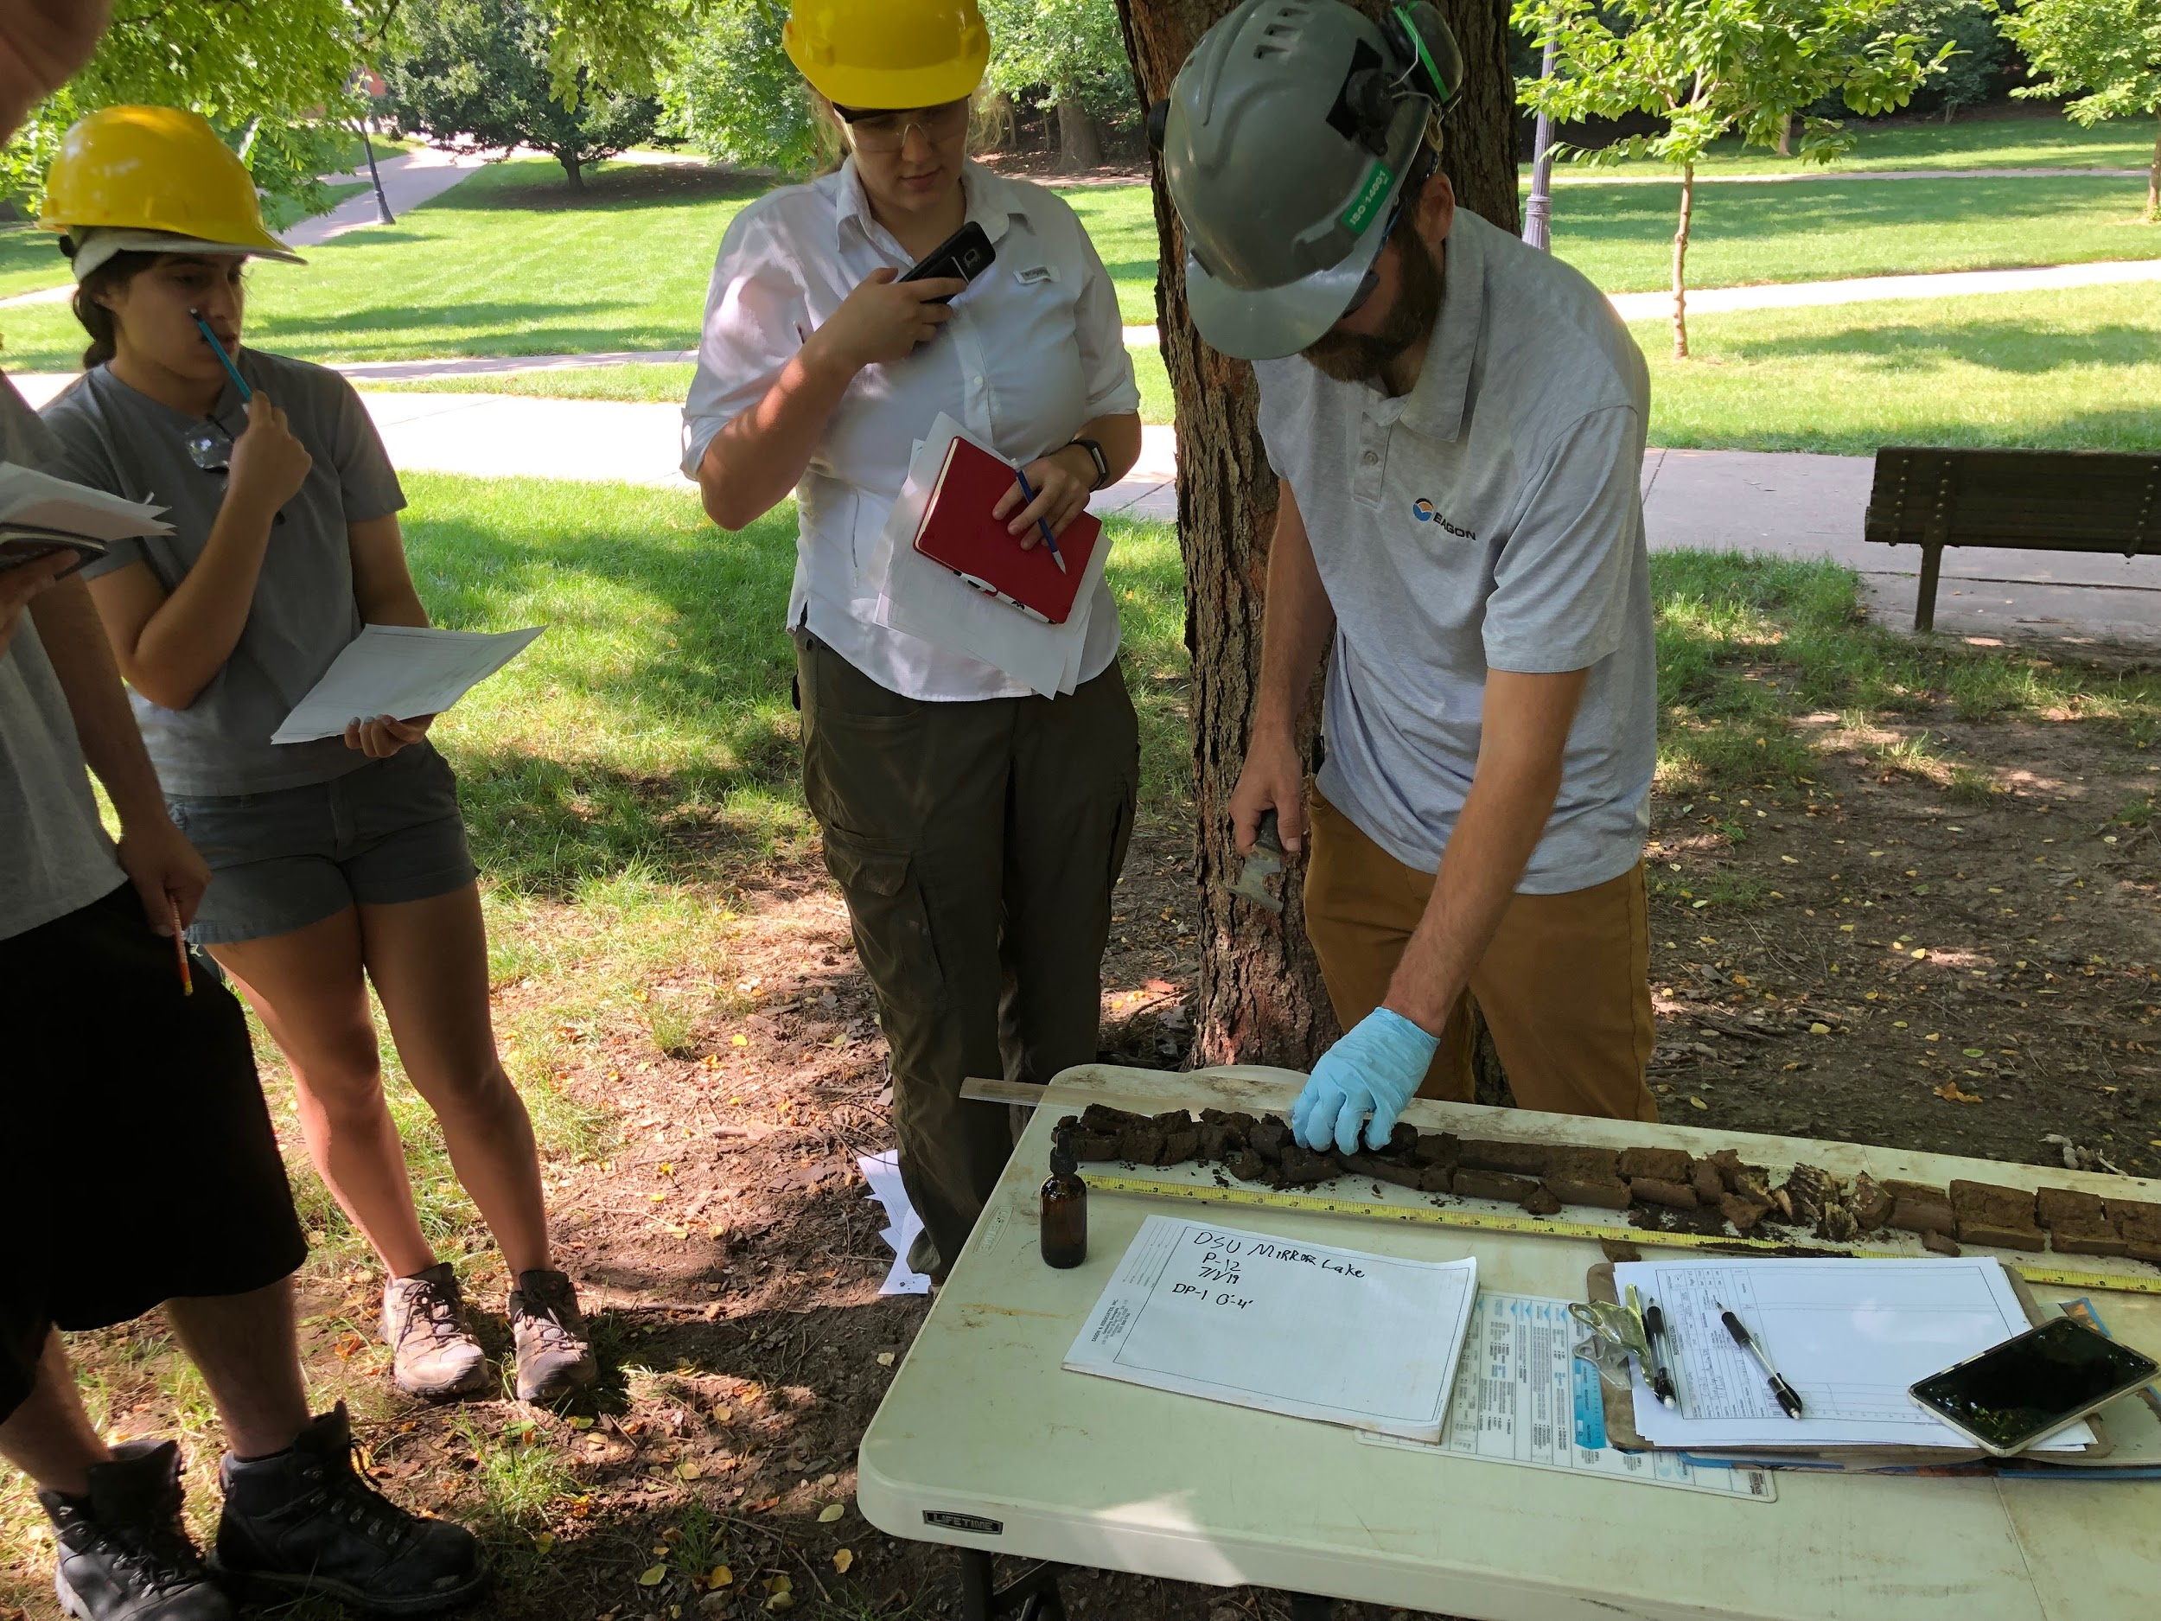


SES Banquet 2020

Slide 38


SES Banquet 2020

Slide 39




SES Banquet 2020

Slide 40
SES Banquet 2020
After Social Distancing

Slide 41
SES Banquet 2020
Allison Chartrand’s work from home set up

Slide 42

SES Banquet 2020
Karen Royce’s work from home companion

Slide 43
SES Banquet 2020
        Panero Group Meeting

Slide 44

SES Banquet 2020
Virtual Happy Hour

Slide 45

SES Banquet 2020
Babcock group meeting

Slide 46
SES Banquet 2020
Deon Knights’ work from home set up

Slide 47
SES Banquet 2020
Liz Griffith group meetings

Slide 48

SES Banquet 2020
Wogsland practice defense

